Slide 1
БЮДЖЕТ ДЛЯ ГРАЖДАН
на основании проекта решения
Совета депутатов городского округа Лобня
«Об исполнении бюджета городского
округа Лобня за 2022 год»

Slide 2
Содержание
1. Основные понятия и определения | 3
2. Основные направления бюджетной, налоговой и долговой политики | 5
3. Долговая политика | 6
4. Выполнение основных показателей социально-экономического развития городского округа Лобня | 7
5. Выполнение основных характеристик бюджета городского округа Лобня за 2022 год | 8
6. Основные характеристики бюджета городского округа Лобня за 2022 год | 9
7. Основные параметры исполнения бюджета городского округа Лобня за 2020-2022 гг. | 10
8. Информация об объеме и структуре налоговых и неналоговых доходов, а также межбюджетных трансфертов городского округа Лобня за 2022 год | 12
9. Динамика исполнения бюджета городского округа Лобня за 2020-2022 г по доходам | 36
10. Динамика и структура налоговых и неналоговых доходов бюджета городского округа Лобня за 2020-2022 годы | 37
11. Динамика и структура безвозмездных поступлений бюджета городского округа Лобня за 2020-2022 годы | 40
12. Муниципальный долг | 41
13. Ставки по местным налогам | 43
14. Оценка потерь бюджета городского округа Лобня от предоставленных налоговых льгот в 2022 г | 44
15. Доходы на душу населения по муниципальным образованиям Московской области в 2022 г | 45
16. Расходы бюджета | 46
17. Исполнение бюджета по муниципальным программам | 53
18. Информация о расходах бюджета по муниципальным программам, с указанием достигнутых показателей | 62
19. Общественно-значимые объекты, реализуемые в городском округе Лобня в 2022 году | 92
20. Расходы бюджета с учетом интересов целевых групп пользователей, на которые направлены мероприятия муниципальных программ за 2022 год | 93
21. Контактная информация | 94

Slide 3
Основные понятия и определения
*Бюджет (со старонормандского buogette - сумка, кошелек) - это финансовый план доходов и расходов, в котором указываются источники и объемы ожидаемых поступлений денежных средств в государственную казну и предназначенный для реализации основных потребностей населения, а также обеспечения задач и функций государства и местного самоуправления на определенный период.
*Бюджетный процесс - это деятельность органов государственной власти, органов местного самоуправления и иных участников бюджетного процесса по составлению и рассмотрению проектов бюджетов, утверждению и исполнению бюджетов, контролю за их исполнением, осуществлению бюджетного учета, рассмотрению и утверждению бюджетной отчетности и внешних проверок.
*Бюджетная система - совокупность бюджетов всех уровней и бюджетов государственных внебюджетных фондов, основанная на экономических отношениях, государственном устройстве и регулируемая законодательством Российской Федерации

Slide 4
*Доходы бюджета - объем денежных средств, который поступает казну государства на безвозмездной и безвозвратной основе (например, налоги юридических и физических лиц, административные платежи и сборы, безвозмездно поступление и другие).
*Расходы бюджета - денежные средства направляемые на финансовое обеспечение функций государства и удовлетворение общественных потребностей в сфере образования, здравоохранения, жилищно-коммунального хозяйства, физкультуры и спорта, культуры и других.
*Межбюджетные трансферты - денежные средства перечисляемые из одного бюджета другому бюджету бюджетной системы России.
*Государственный или муниципальный долг - финансовые обязательства возникающие в связи с привлечением кредитов в кредитных организациях, получением бюджетных кредитов и представлением государственных или муниципальных гарантий, а также по выпущенным ценным бумагам.

Slide 5
Основные направления бюджетной, налоговой и долговой политики городского округа Лобня в 2022 году
Бюджетная и налоговая политика
* обеспечение сбалансированности и устойчивости бюджета города
* безусловное исполнение принятых социальных обязательств
* реализация указов Президента России
* повышение эффективности бюджетных расходов
* повышение доступности и качества государственных и муниципальных услуг
* совершенствование программно-целевого принципа планирования бюджета
* обеспечение открытости и прозрачности бюджетного процесса.

Slide 6
Долговая политика
Долговая политика в 2022 году строилась на принципах безусловного исполнения и обслуживания долговых обязательств в полном объеме и в установленные сроки.
Целями долговой политики города являются поддержание объема муниципального долга городского округа Лобня на оптимальном уровне (не более 50% от объема налоговых и неналоговых доходов бюджета городского округа), минимизация стоимости его обслуживания.

Slide 7
Выполнение основных показателей социально – экономического развития городского округа Лобня за 2022 год
Наименование показателей | Единица измерения | План на отчетный 2022 год | Итоги в отчетном 2022 году | Процент выполнения | Плановые значения на 2023 год
Численность постоянного населения на конец года | человек | 88 536 | 81 968 | 92,6 | 88 620
Объем отгруженных товаров собственного производства, выполненных работ и услуг собственными силами по промышленным видам деятельности | млн. рублей | 91 927,8 | 75 628,9 | 82,3 | 94 979,5
Инвестиции в основной капитал за счет всех источников финансирования | млн. рублей | 4 700,00 | 16 224,2 | 345,2 | 4 800,0
Количество созданных рабочих мест | единица | 585 | 1 328 | 227,0 | 590

Slide 8
Информация о выполнении основных характеристик
бюджета городского округа Лобня за 2022 год
тыс. рублей
Наименование показателя | Уточненный план | Факт за отчетный финансовый год | Процент выполнения плана
Общий объем доходов | 6 474 164,4 | 6 225 773,1 | 96,2
Налоговые и неналоговые доходы | 1 750 862,5 | 1 762 749,9 | 100,7
Безвозмездные поступления | 4 723 301,9 | 4 463 023,2 | 94,5
Общий объем расходов (роспись) | 6 656 231,6 | 6 254 598,6 | 94,0
Дефицит бюджета (-)/профицит бюджета (+) | -147 714,8 | - 28 825,5 | -
Муниципальный долг | 530 244,2 | 418 547,5 | 78,9

Slide 9
Основные характеристики бюджета городского округа Лобня за 2022 год
тыс. рублей

Slide 10
Основные параметры исполнения бюджета городского округа Лобня за 2020-2022 годы
тыс. рублей
Наименование показателя | 2020 год | 2021 год | 2022 год
Доходы бюджета, всего | 2 965 496,6 | 3 363 754,1 | 6 225 773,1
Темп роста (в % к предыдущему году) | 89,5 | 113,4 | 185,1
Налоговые и неналоговые доходы | 1 424 930,1 | 1 497 882,0 | 1 762 749,9
Безвозмездные поступления | 1 540 566,5 | 1 865 872,1 | 4 463 023,2
Расходы бюджета, всего | 3 046 261,2 | 3 410 694,1 | 6 254 598,6
Темп роста (в % к предыдущему году) | 90,0 | 112,0 | 183,4
Дефицит бюджета (-)/профицит бюджета (+) | -80 764,6 | -46 940,0 | -28 825,5
Источник внутреннего финансирования дефицита бюджета, всего | 80 764,6 | 46 940,0 | -28 825,5
в том числе:
Привлечение кредитов | 80 764,6 | 46 940,0 | 28 825,5
Муниципальный долг | 307 992,2 | 387 897,1 | 418 547,5

Slide 11
Крупнейшие налогоплательщики городского округа Лобня
Налогоплательщик | Удельный вес в общем объеме налоговых платежей, (%)
 | 2020 год | 2021 год | 2022 год
ОАО «Аэрофлот – российские авиалинии» | 41,5 | 32,9 | 33,1
ООО «УК Универсальные инвестиции» | 0,5 | 2,9 | 2,2
ЗАО «Тетра Пак» | 1,2 | 1,3 | 1,2
ООО «ДЕЛЕР НФ И БИ» | 1,1 | 1,2 | 1,2
ООО «СТИЛ ТЕХНОЛОДЖИ КОМПАНИ» | 0,7 | 1,0 | 1,1
ООО «Рольф-Лоджистик» | 0,5 | 1,2 | 0,8
Общество с ограниченной ответственностью "Агро-Авто" | 0,5 | 0,6 | 0,8
ООО «Амбар-Плюс» | 0,0 | 0,0 | 0,8
ЗИКА ОБЩЕСТВО С ОГРАНИЧЕННОЙ ОТВЕТСТВЕННОСТЬЮ | 0,7 | 0,8 | 0,7
ООО «Агроторг» | 0,6 | 0,6 | 0,6
ЗАО «ЛЗСФ» | 0,7 | 0,7 | 0,6

Slide 12
Информация об объеме и структуре налоговых и неналоговых доходов, а также межбюджетных трансфертов городского округа Лобня за 2022 год
Код бюджетной классификации Российской Федерации | Наименование доходов | Уточненный план на 2022 год, тыс. рублей | Исполнено за 2022 год, тыс. рублей | Процент исполнения
000 1 00 00000 00 0000 000 | НАЛОГОВЫЕ И НЕНАЛОГОВЫЕ ДОХОДЫ | 1 750 862,5 | 1 762 749,9 | 100,7
000 1 01 00000 00 0000 000 | Налоги на прибыль, доходы | 790 031,9 | 801 349,5 | 101,4
000 1 01 02000 01 0000 110 | Налог на доходы физических лиц | 790 031,9 | 801 349,5 | 101,4
000 1 01 02010 01 0000 110 | Налог на доходы физических лиц с доходов, источником которых является налоговый агент, за исключением доходов, в отношении которых исчисление и уплата налога осуществляются в соответствии со статьями 227, 227.1 и 228 Налогового кодекса Российской Федерации | 754 231,9 | 761 691,6 | 101,0
000 1 01 02020 01 0000 110 | Налог на доходы физических лиц с доходов, полученных от осуществления деятельности физическими лицами, зарегистрированными в качестве индивидуальных предпринимателей, нотариусов, занимающихся частной практикой, адвокатов, учредивших адвокатские кабинеты, и других лиц, занимающихся частной практикой в соответствии со статьей 227 Налогового кодекса Российской Федерации | 1 300,0 | 1 198,6 | 92,2
000 1 01 02030 01 0000 110 | Налог на доходы физических лиц с доходов, полученных физическими лицами в соответствии со статьей 228 Налогового кодекса Российской Федерации | 10 000,0 | 10 037,6 | 100,4
000 1 01 02040 01 0000 110 | Налог на доходы физических лиц в виде фиксированных авансовых платежей с доходов, полученных физическими лицами, являющимися иностранными гражданами, осуществляющими трудовую деятельность по найму на основании патента в соответствии со статьей 227.1 Налогового кодекса Российской Федерации | 3 500,0 | 3 540,6 | 101,2
000 1 01 02080 01 0000 110 | Налог на доходы физических лиц в части суммы налога, превышающей 650 000 рублей, относящейся к части налоговой базы, превышающей 5 000 000 рублей (за исключением налога на доходы физических лиц с сумм прибыли контролируемой иностранной компании, в том числе фиксированной прибыли контролируемой иностранной компании) | 21 000,0 | 24 881,1 | 118,5

Slide 13
Информация об объеме и структуре налоговых и неналоговых доходов, а также межбюджетных трансфертов городского округа Лобня за 2022 год
Код бюджетной классификации Российской Федерации | Наименование доходов | Уточненный план на 2022 год, тыс. рублей | Исполнено за 2022 год, тыс. рублей | Процент исполнения
000 1 03 00000 00 0000 000 | Налоги на товары (работы, услуги), реализуемые на территории Российской Федерации | 9 873,0 | 10 888,3 | 110,3
000 1 03 02000 01 0000 110 | Акцизы по подакцизным товарам (продукции), производимым на территории Российской Федерации | 9 873,0 | 10 888,3 | 110,3
000 1 03 02230 01 0000 110 | Доходы от уплаты акцизов на дизельное топливо, подлежащие распределению между бюджетами субъектов Российской Федерации и местными бюджетами с учетом установленных дифференцированных нормативов отчислений в местные бюджеты | 4 700,0 | 5 458,4 | 116,1
000 1 03 02240 01 0000 110 | Доходы от уплаты акцизов на моторные масла для дизельных и (или) карбюраторных (инжекторных) двигателей, подлежащие распределению между бюджетами субъектов Российской Федерации и местными бюджетами с учетом установленных дифференцированных нормативов отчислений в местные бюджеты | 27,0 | 29,5 | 109,3
000 1 03 02250 01 0000 110 | Доходы от уплаты акцизов на автомобильный бензин, подлежащие распределению между бюджетами субъектов Российской Федерации и местными бюджетами с учетом установленных дифференцированных нормативов отчислений в местные бюджеты | 5 681,0 | 6 026,6 | 106,1
000 1 03 02260 01 0000 110 | Доходы от уплаты акцизов на прямогонный бензин, подлежащие распределению между бюджетами субъектов Российской Федерации и местными бюджетами с учетом установленных дифференцированных нормативов отчислений в местные бюджеты | -535,0 | -626,2 | 117,0

Slide 14
Информация об объеме и структуре налоговых и неналоговых доходов, а также межбюджетных трансфертов городского округа Лобня за 2022 год
Код бюджетной классификации Российской Федерации | Наименование доходов | Уточненный план на 2022 год, тыс. рублей | Исполнено за 2022 год, тыс. рублей | Процент исполнения
000 1 05 00000 00 0000 000 | Налоги на совокупный доход | 356 500,0 | 354 122,8 | 99,3
000 1 05 01000 00 0000 110 | Налог, взимаемый в связи с применением упрощенной системы налогообложения | 329 000,0 | 326 975,8 | 99,4
000 1 05 01010 01 0000 110 | Налог, взимаемый с налогоплательщиков, выбравших в качестве объекта налогообложения доходы | 273 000,0 | 271 365,2 | 99,4
000 1 05 01011 01 0000 110 | Налог, взимаемый с налогоплательщиков, выбравших в качестве объекта налогообложения доходы | 273 000,0 | 271 363,9 | 99,4
000 1 05 01012 01 0000 110 | Налог, взимаемый с налогоплательщиков, выбравших в качестве объекта налогообложения доходы (за налоговые периоды, истекшие до 1 января 2011 года) | - | 1,3 | -
000 1 05 01020 01 0000 110 | Налог, взимаемый с налогоплательщиков, выбравших в качестве объекта налогообложения доходы, уменьшенные на величину расходов | 56 000,0 | 55 604,0 | 99,3
000 1 05 01021 01 0000 110 | Налог, взимаемый с налогоплательщиков, выбравших в качестве объекта налогообложения доходы, уменьшенные на величину расходов (в том числе минимальный налог, зачисляемый в бюджеты субъектов Российской Федерации) | 56 000,0 | 55 603,5 | 99,3
000 1 05 01022 01 0000 110 | Налог, взимаемый с налогоплательщиков, выбравших в качестве объекта налогообложения доходы, уменьшенные на величину расходов (в том числе минимальный налог, зачисляемый в бюджеты субъектов Российской Федерации (за налоговые периоды, истекшие до 1 января 2011 года) | - | 0,5 | -
000 1 05 01050 01 0000 110 | Минимальный налог, зачисляемый в бюджеты субъектов Российской Федерации (за налоговые периоды, истекшие до 1 января 2016 года) | - | 6,6 | -

Slide 15
Информация об объеме и структуре налоговых и неналоговых доходов, а также межбюджетных трансфертов городского округа Лобня за 2022 год
Код бюджетной классификации Российской Федерации | Наименование доходов | Уточненный план на 2022 год, тыс. рублей | Исполнено за 2022 год, тыс. рублей | Процент исполнения
000 1 05 02000 02 0000 110 | Единый налог на вмененный доход для отдельных видов деятельности | - | -171,7 | -
000 1 05 02010 02 0000 110 | Единый налог на вмененный доход для отдельных видов деятельности | - | -194,5 | -
000 1 05 02020 02 0000 110 | Единый налог на вмененный доход для отдельных видов деятельности) за налоговые периоды, истекшие до 1 января 2011 года) | - | 22,8 | -
000 1 05 03000 01 0000 110 | Единый сельскохозяйственный налог | - | 17,7 | -
000 1 05 03010 01 0000 110 | Единый сельскохозяйственный налог | - | 17,7 | -
000 1 05 04000 02 0000 110 | Налог, взимаемый в связи с применением патентной системы налогообложения | 27 500,0 | 27 301,0 | 99,3
000 1 05 04010 02 0000 110 | Налог, взимаемый в связи с применением патентной системы налогообложения, зачисляемый в бюджеты городских округов | 27 500,0 | 27 301,0 | 99,3
000 1 06 00000 00 0000 000 | Налоги на имущество | 282 000,0 | 291 875,8 | 103,5
000 1 06 01000 00 0000 110 | Налог на имущество физических лиц | 65 000,0 | 74 699,7 | 114,9
000 1 06 01020 04 0000 110 | Налог на имущество физических лиц, взимаемый по ставкам, применяемым к объектам налогообложения, расположенным в границах городских округов | 65 000,0 | 74 669,7 | 114,9
000 1 06 06000 00 0000 110 | Земельный налог | 217 000,0 | 217 176,1 | 100,1
000 1 06 06030 00 0000 110 | Земельный налог с организаций | 170 000,0 | 164 395,1 | 96,7
000 1 06 06032 04 0000 110 | Земельный налог с организаций, обладающих земельным участком, расположенным в границах городских округов | 170 000,0 | 164 395,1 | 96,7
000 1 06 06040 00 0000 110 | Земельный налог с физических лиц | 47 000,0 | 52 781,0 | 112,3
000 1 06 06042 04 0000 110 | Земельный налог с физических лиц, обладающих земельным участком, расположенным в границах городских округов | 47 000,0 | 52 781,0 | 112,3

Slide 16
Информация об объеме и структуре налоговых и неналоговых доходов, а также межбюджетных трансфертов городского округа Лобня за 2022 год
Код бюджетной классификации Российской Федерации | Наименование доходов | Уточненный план на 2022 год, тыс. рублей | Исполнено за 2022 год, тыс. рублей | Процент исполнения
000 1 08 00000 00 0000 000 | Государственная пошлина | 15 765,0 | 16 143,1 | 102,4
000 1 08 03000 01 0000 110 | Государственная пошлина по делам, рассматриваемым в судах общей юрисдикции, мировыми судьями | 15 700,0 | 16 078,1 | 102,4
000 1 08 03010 01 0000 110 | Государственная пошлина по делам, рассматриваемым в судах общей юрисдикции, мировыми судьями (за исключением Верховного Суда Российской Федерации) | 15 700,0 | 16 078,1 | 102,4
000 1 08 07000 01 0000 110 | Государственная пошлина за государственную регистрацию, а также за совершение прочих юридически значимых действий | 65,0 | 65,0 | 100,0
000 1 08 07150 01 0000 110 | Государственная пошлина за выдачу разрешения на установку рекламной конструкции | 65,0 | 65,0 | 100,0
000 1 09 00000 00 0000 000 | Задолженность и перерасчеты по отмененным налогам, сборам и иным обязательным платежам | - | 9,9 | -
000 1 09 01000 00 0000 000 | Налог на прибыль организаций, зачислявшийся до 1 января 2005 года в местные бюджеты | - | 9,5 | -
000 1 09 01020 04 0000 000 | Налог на прибыль организаций, зачислявшийся до 1 января 2005 года в местные бюджеты, мобилизуемый на территории городских округов | - | 9,5 | -
000 1 09 06000 02 0000 110 | Прочие налоги и сборы (по отмененным налогам и сборам субъектов Российской Федерации) | - | 0,4 | -
000 1 09 06010 02 0000 110 | Налог с продаж | - | 0,4 | -

Slide 17
Информация об объеме и структуре налоговых и неналоговых доходов, а также межбюджетных трансфертов городского округа Лобня за 2022 год
Код бюджетной классификации Российской Федерации | Наименование доходов | Уточненный план на 2022 год, тыс. рублей | Исполнено за 2022 год, тыс. рублей | Процент исполнения
000 1 11 00000 00 0000 000 | Доходы от использования имущества, находящегося в государственной и муниципальной собственности | 186 082,1 | 181 055,3 | 97,3
000 1 11 05000 00 0000 120 | Доходы, получаемые в виде арендной либо иной платы за передачу в возмездное пользование государственного и муниципального имущества (за исключением имущества бюджетных и автономных учреждений, а также имущества государственных и муниципальных унитарных предприятий, в том числе казенных) | 162 121,4 | 155 355,7 | 95,8
000 1 11 05010 00 0000 120 | Доходы, получаемые в виде арендной платы за земельные участки, государственная собственность на которые не разграничена, а также средства от продажи права на заключение договоров аренды указанных земельных участков | 117 915,9 | 113 211,5 | 96,0
000 1 11 05012 04 0000 120 | Доходы, получаемые в виде арендной платы за земельные участки, государственная собственность на которые не разграничена и которые расположены в границах городских округов, а также средства от продажи права на заключение договоров аренды указанных земельных участков | 117 915,9 | 113 211,5 | 96,0
000 1 11 05020 00 0000 120 | Доходы, получаемые в виде арендной платы за земли после разграничения государственной собственности на землю, а также средства от продажи права на заключение договоров аренды указанных земельных участков (за исключением земельных участков бюджетных и автономных учреждений) | 17 994,0 | 16 180,8 | 89,9
000 1 11 05024 04 0001 120 | Доходы, получаемые в виде арендной платы за земли, находящиеся в собственности городских округов (за исключением земельных участков муниципальных бюджетных и автономных учреждений) | 17 782,2 | 15 971,1 | 89,8
000 1 11 05024 04 0004 120 | Доходы, получаемые в виде арендной платы за долю земельного участка, находящегося в собственности городских округов (за исключением доли земельного участка муниципальных бюджетных и автономных учреждений) | 211,8 | 209,7 | 99,0

Slide 18
Информация об объеме и структуре налоговых и неналоговых доходов, а также межбюджетных трансфертов городского округа Лобня за 2022 год
Код бюджетной классификации Российской Федерации | Наименование доходов | Уточненный план на 2022 год, тыс. рублей | Исполнено за 2022 год, тыс. рублей | Процент исполнения
000 1 11 05070 00 0000 120 | Доходы от сдачи в аренду имущества, составляющего государственную (муниципальную) казну (за исключением земельных участков) | 26 102,5 | 25 854,4 | 99,0
000 1 11 05074 04 0000 120 | Доходы от сдачи в аренду имущества, составляющего казну городских округов (за исключением земельных участков) | 26 102,5 | 25 854,4 | 99,0
000 1 11 05312 00 0000 120 | Плата по соглашениям об установлении сервитута, заключенным органами местного самоуправления городских округов, государственными или муниципальными предприятиями либо государственными или муниципальными учреждениями в отношении земельных участков, государственная собственность на которые не разграничена и которые расположены в границах городских округов | 109,0 | 109,0 | 100,0
000 1 11 05312 04 0000 120 | Плата по соглашениям об установлении сервитута, заключенным органами местного самоуправления городских округов, государственными или муниципальными предприятиями либо государственными или муниципальными учреждениями в отношении земельных участков, государственная собственность на которые не разграничена и которые расположены в границах городских округов | 109,0 | 109,0 | 100,0
000 1 11 07000 00 0000 120 | Платежи от государственных и муниципальных унитарных предприятий | 802,9 | 802,9 | 100,0
000 1 11 07014 04 0000 120 | Доходы от перечисления части прибыли, остающейся после уплаты налогов и иных обязательных платежей муниципальных унитарных предприятий, созданных городскими округами | 802,9 | 802,9 | 100,0

Slide 19
Информация об объеме и структуре налоговых и неналоговых доходов, а также межбюджетных трансфертов городского округа Лобня за 2022 год
Код бюджетной классификации Российской Федерации | Наименование доходов | Уточненный план на 2022 год, тыс. рублей | Исполнено за 2022 год, тыс. рублей | Процент исполнения
000 1 11 09000 00 0000 120 | Прочие доходы от использования имущества и прав, находящихся в государственной и муниципальной собственности (за исключением имущества бюджетных и автономных учреждений, а также имущества государственных и муниципальных унитарных предприятий, в том числе казенных) | 23 157,8 | 24 896,7 | 107,5
000 1 11 09040 04 0000 120 | Прочие доходы от использования имущества и прав, находящихся в государственной и муниципальной собственности (за исключением имущества бюджетных и автономных учреждений, а также имущества государственных и муниципальных унитарных предприятий, в том числе казенных) | 16 202,6 | 17 926,3 | 110,6
000 1 11 09044 04 0002 120 | Плата по договорам социального найма жилых помещений, найма жилых помещений, находящихся в муниципальной собственности | 15 000,0 | 16 660,3 | 111,1
000 1 11 09044 04 0003 120 | Плата по договорам коммерческого найма жилых помещений, находящихся в муниципальной собственности | 370,4 | 386,6 | 104,4
000 1 11 09044 04 0004 120 | Прочие поступления от использования имущества находящегося в собственности городских округов (за исключением имущества муниципальных бюджетных и автономных учреждений и МУП в т.ч. казенных) | 832,2 | 879,4 | 105,7
000 1 11 09080 04 0000 120 | Плата, поступившая в рамках договора за предоставление права на размещение и эксплуатацию нестационарного торгового объекта, установку и эксплуатацию рекламных конструкций на землях или земельных участках, находящихся в собственности городских округов, и на землях или земельных участках, государственная собственность на которые не разграничена | 6 955,2 | 6 970,4 | 100,2

Slide 20
Информация об объеме и структуре налоговых и неналоговых доходов, а также межбюджетных трансфертов городского округа Лобня за 2022 год
Код бюджетной классификации Российской Федерации | Наименование доходов | Уточненный план на 2022 год, тыс. рублей | Исполнено за 2022 год, тыс. рублей | Процент исполнения
000 1 11 09080 04 0002 120 | Плата, поступившая в рамках договора на установку и эксплуатацию рекламных конструкций на землях или земельных участках, находящихся в собственности городских округов, и на землях или земельных участках, государственная собственность на которые не разграничена | 1 255,2 | 639,3 | 50,9
000 1 11 09080 04 0003 120 | Плата, поступившая в рамках договора за предоставление права на размещение и эксплуатацию нестационарного торгового объекта на землях или земельных участках, находящихся в собственности городских округов, и на землях или земельных участках, государственная собственность на которые не разграничена | 5 700,0 | 6 331,1 | 111,1
000 1 12 00000 00 0000 000 | Платежи при пользовании природными ресурсами | 395,8 | 430,8 | 108,8
000 1 12 01000 01 0000 120 | Плата за негативное воздействие на окружающую среду | 395,8 | 430,8 | 108,8
000 1 12 01010 01 0000 120 | Плата за выбросы загрязняющих веществ в атмосферный воздух стационарными объектами | 110,0 | 133,9 | 121,7
000 1 12 01030 01 0000 120 | Плата за сбросы загрязняющих веществ в водные объекты | 213,6 | 219,4 | 102,7
000 1 12 01040 01 0000 120 | Плата за размещение отходов производства и потребления | 72,2 | 77,5 | 107,3
000 1 13 00000 00 0000 000 | Доходы от оказания платных услуг (работ) и компенсации затрат государства | 52 559,0 | 53 061,2 | 101,0
000 1 13 01000 00 0000 130 | Доходы от оказания платных услуг (работ) | 9 232,4 | 9 728,6 | 105,4
000 1 13 01994 04 0000 130 | Прочие доходы от оказания платных услуг (работ) получателями средств бюджетов городских округов | 9 232,4 | 9 728,6 | 105,4
834 1 13 01994 04 0000 130 | Прочие доходы от оказания платных услуг (работ) получателями средств бюджетов городских округов | 8,2 | 8,2 | 100,0

Slide 21
Информация об объеме и структуре налоговых и неналоговых доходов, а также межбюджетных трансфертов городского округа Лобня за 2022 год
Код бюджетной классификации Российской Федерации | Наименование доходов | Уточненный план на 2022 год, тыс. рублей | Исполнено за 2022 год, тыс. рублей | Процент исполнения
000 1 13 01994 04 0001 130 | Доходы от оказания платных услуг МКУ МФЦ города Лобня | 8 601,3 | 8 983,3 | 104,4
000 1 13 01994 04 0003 130 | Платежи за резервирование места под будущие захоронения | 615,9 | 730,1 | 118,5
000 1 13 01994 04 0005 130 | Прочие доходы от оказания платных услуг (работ) получателями средств бюджетов городских округов | 7,0 | 7,0 | 100,0
000 1 13 02000 00 0000 000 | Доходы от компенсации затрат государства | 43 326,6 | 43 332,6 | 100,0
000 1 13 02064 04 0000 130 | Доходы, поступающие в порядке возмещения расходов, понесенных в связи с эксплуатацией имущества городских округов | 80,0 | 82,5 | 103,1
901 1 13 02994 04 0000 130 | Прочие доходы от компенсации затрат бюджетов городских округов | 31 795,2 | 31 795,2 | 100,0
903 1 13 02994 04 0000 130 | Прочие доходы от компенсации затрат бюджетов городских округов | 202,9 | 202,9 | 100,0
905 1 13 02994 04 0000 130 | Прочие доходы от компенсации затрат бюджетов городских округов | 11 248,5 | 11 248,5 | 100,0
906 1 13 02994 04 0000 130 | Прочие доходы от компенсации затрат бюджетов городских округов | - | 3,5 | -
000 1 14 00000 00 0000 000 | Доходы от продажи материальных и нематериальных активов | 23 872,5 | 17 499,5 | 73,3
000 1 14 01000 00 0000 000 | Доходы от продажи квартир | - | 1 843,2 | -
000 1 14 01040 04 0000 000 | Доходы от продажи квартир, находящихся в собственности городских округов | - | 1 843,2 | -
000 1 14 02000 00 0000 000 | Доходы от реализации имущества, находящегося в государственной и муниципальной собственности (за исключением движимого имущества бюджетных и автономных учреждений, а также имущества государственных и муниципальных унитарных предприятий, в том числе казенных) | 14 953,6 | - | -
000 1 14 02043 04 0000 410 | Доходы от реализации иного имущества, находящегося в собственности городских округов (за исключением имущества муниципальных бюджетных и автономных учреждений, а также имущества муниципальных унитарных предприятий, в том числе казенных), в части реализации основных средств по указанному имуществу | 14 953,6 | - | -

Slide 22
Информация об объеме и структуре налоговых и неналоговых доходов, а также межбюджетных трансфертов городского округа Лобня за 2022 год
Код бюджетной классификации Российской Федерации | Наименование доходов | Уточненный план на 2022 год, тыс. рублей | Исполнено за 2022 год, тыс. рублей | Процент исполнения
000 1 14 06000 00 0000 430 | Доходы от продажи земельных участков, находящихся в государственной и муниципальной собственности | 8 918,9 | 15 656,3 | 175,5
000 1 14 06010 00 0000 430 | Доходы от продажи земельных участков, государственная собственность на которые не разграничена | 2 445,1 | 3 675,5 | 150,3
000 1 14 06012 04 0000 430 | Доходы от продажи земельных участков, государственная собственность на которые не разграничена и которые расположены в границах городских округов | 2 445,1 | 3 675,5 | 150,3
000 1 14 06310 04 0000 430 | Плата за увеличение площади земельных участков, находящихся в частной собственности, в результате перераспределения таких земельных участков и земель (или) земельных участков, государственная собственность на которые не разграничена | 6 473,8 | 11 980,8 | 185,1
000 1 14 06312 04 0000 430 | Плата за увеличение площади земельных участков, находящихся в частной собственности, в результате перераспределения таких земельных участков и земель (или) земельных участков, государственная собственность на которые не разграничена и которые расположены в границах городских округов | 6 473,8 | 11 980,8 | 185,1
000 1 16 00000 00 0000 000 | Штрафы, санкции, возмещение ущерба | 4 233,9 | 6 714,4 | 158,6
000 1 16 01000 00 0000 140 | Административные штрафы, установленные Кодексом Российской Федерации об административных правонарушениях | 2 166,1 | 2 270,8 | 104,8
901 1 16 01070 01 0000 140 | Административные штрафы, установленные главой 7 Кодекса Российской Федерации об административных правонарушениях, за административные правонарушения в области охраны собственности, выявленные должностными лицами органов муниципального контроля | 5,0 | 7,0 | 140,0

Slide 23
Информация об объеме и структуре налоговых и неналоговых доходов, а также межбюджетных трансфертов городского округа Лобня за 2022 год
Код бюджетной классификации Российской Федерации | Наименование доходов | Уточненный план на 2022 год, тыс. рублей | Исполнено за 2022 год, тыс. рублей | Процент исполнения
904 1 16 01154 01 0000 140 | Административные штрафы, установленные Главой 15 Кодекса Российской Федерации об административных правонарушениях, за административные правонарушения в области финансов, налогов и сборов, страхования, рынка ценных бумаг (за исключением штрафов, указанных в пункте 6 статьи 46 Бюджетного кодекса Российской Федерации), выявленные должностными лицами органов муниципального контроля | 124,0 | 124,0 | 100,0
000 1 16 02020 02 0000 140 | Административные штрафы, установленные законами субъектов Российской Федерации об административных правонарушениях, за нарушение муниципальных правовых актов | 84,0 | 125,0 | 148,8
901 1 16 07010 04 0000 140 | Штрафы, неустойки, пени, уплаченные в случае просрочки исполнения поставщиком (подрядчиком, исполнителем) обязательств, предусмотренных муниципальным контрактом, заключенным муниципальным органом, казенным учреждением городского округа | 135,0 | 137,0 | 101,5
905 1 16 07010 04 0000 140 | Штрафы, неустойки, пени, уплаченные в случае просрочки исполнения поставщиком (подрядчиком, исполнителем) обязательств, предусмотренных муниципальным контрактом, заключенным муниципальным органом, казенным учреждением городского округа | 59,4 | 59,4 | 100,0
901 1 16 07090 04 0000 140 | Иные штрафы, неустойки, пени, уплаченные в соответствии с законом или договором в случае неисполнения или ненадлежащего исполнения обязательств перед муниципальным органом (муниципальным казенным учреждением) городского округа | 11,0 | 11,0 | 100,0

Slide 24
Информация об объеме и структуре налоговых и неналоговых доходов, а также межбюджетных трансфертов городского округа Лобня за 2022 год
Код бюджетной классификации Российской Федерации | Наименование доходов | Уточненный план на 2022 год, тыс. рублей | Исполнено за 2022 год, тыс. рублей | Процент исполнения
903 1 16 07090 04 0000 140 | Иные штрафы, неустойки, пени, уплаченные в соответствии с законом или договором в случае неисполнения или ненадлежащего исполнения обязательств перед муниципальным органом (муниципальным казенным учреждением) городского округа | 774,8 | 837,0 | 108,0
901 1 16 09040 04 0000 140 | Денежные средства, изымаемые в собственность городского округа в соответствии с решениями судов (за исключением обвинительных приговоров судов) | 195,2 | 195,8 | 100,3
903 1 16 10030 04 0000 140 | Платежи по искам о возмещении ущерба, а также платежи, уплачиваемые при добровольном возмещении ущерба, причиненного муниципальному имуществу городского округа (за исключением имущества, закрепленного за муниципальными бюджетными (автономными) учреждениями, унитарными предприятиями) | 465,1 | 2 726,0 | свыше 200 %
000 1 16 10120 00 0000 140 | Доходы от денежных взысканий (штрафов), поступающие в счет погашения задолженности, образовавшейся до 1 января 2020 года, подлежащие зачислению в бюджеты бюджетной системы Российской Федерации по нормативам, действовавшим в 2019 году | 214,3 | 221,4 | 103,3
000 1 17 00000 00 0000 000 | Прочие неналоговые доходы | 29 549,3 | 29 599,3 | 100,2
000 1 17 05000 00 0000 180 | Прочие неналоговые доходы | 29 543,3 | 29 593,3 | 100,2
000 1 17 05040 04 0001 180 | Прочие неналоговые доходы бюджетов городских округов | 29 540,2 | 29 590,2 | 100,2
000 1 17 05040 04 0002 180 | Прочие неналоговые доходы бюджетов городских округов (средства от реализации инвестиционных контрактов) | 3,1 | 3,1 | 100,0

Slide 25
Информация об объеме и структуре налоговых и неналоговых доходов, а также межбюджетных трансфертов городского округа Лобня за 2022 год
Код бюджетной классификации Российской Федерации | Наименование доходов | Уточненный план на 2022 год, тыс. рублей | Исполнено за 2022 год, тыс. рублей | Процент исполнения
000 1 17 15000 00 0000 150 | Инициативные платежи | 6,0 | 6,0 | 100,0
000 1 17 15020 04 0007 150 | Инициативные платежи, зачисляемые в бюджеты городских округов (Приобретение концертных костюмов для МБУК Дом культуры «Красная Поляна») | 3,0 | 3,0 | 100,0
000 1 17 15020 04 0008 150 | Инициативные платежи, зачисляемые в бюджеты городских округов (Качественному дополнительному образованию-инновационные технологии) | 3,0 | 3,0 | 100,0
000 2 00 00000 00 0000 000 | БЕЗВОЗМЕЗДНЫЕ ПОСТУПЛЕНИЯ | 4 723 301,9 | 4 463 023,2 | 94,5
000 2 02 00000 00 0000 000 | Безвозмездные поступления от других бюджетов бюджетной системы Российской Федерации | 4 749 138,2 | 4 493 741,9 | 94,6
000 2 02 15001 04 0000 150 | Дотации бюджетам городских округов на выравнивание бюджетной обеспеченности | 3 586,0 | 3 586,0 | 100,0
000 2 02 20000 00 0000 150 | Субсидии бюджетам бюджетной системы Российской Федерации (межбюджетные субсидии) | 2 975 728,2 | 2 707 861,8 | 91,0
000 2 02 20216 04 0000 150 | Субсидии бюджетам городских округов на осуществление дорожной деятельности в отношении автомобильных дорог общего пользования, а также капитального ремонта и ремонта дворовых территорий многоквартирных домов, проездов к дворовым территориям многоквартирных домов населенных пунктов | 42 622,0 | 9 518,8 | 22,3
000 2 02 20302 04 0000 150 | Субсидии бюджетам городских округов на обеспечение мероприятий по переселению граждан из аварийного жилищного фонда, в том числе переселению граждан из аварийного жилищного фонда с учетом необходимости развития малоэтажного жилищного строительства, за счет средств бюджетов | 3 973,1 | 3 965,6 | 99,8

Slide 26
Информация об объеме и структуре налоговых и неналоговых доходов, а также межбюджетных трансфертов городского округа Лобня за 2022 год
Код бюджетной классификации Российской Федерации | Наименование доходов | Уточненный план на 2022 год, тыс. рублей | Исполнено за 2022 год, тыс. рублей | Процент исполнения
000 2 02 25208 04 0000 150 | Субсидии бюджетам городских округов на государственную поддержку образовательных организаций в целях оснащения (обновления) их компьютерным, мультимедийным, презентационным оборудованием и программным обеспечением в рамках эксперимента по модернизации начального общего, основного общего и среднего общего образования | 9 239,0 | 8 420,5 | 91,1
000 2 02 25253 04 0000 150 | Субсидии бюджетам городских округов на создание дополнительных мест для детей в возрасте от 1,5 до 3 лет любой направленности в организациях, осуществляющих образовательную деятельность (за исключением государственных, муниципальных), и у индивидуальных предпринимателей, осуществляющих образовательную деятельность по образовательным программам дошкольного образования, в том числе адаптированным, и присмотр и уход за детьми | 4 935,6 | 4 935,5 | 100,0
000 2 02 25304 04 0000 150 | Субсидии бюджетам городских округов на организацию бесплатного горячего питания обучающихся, получающих начальное общее образование в государственных и муниципальных образовательных организациях | 63 346,6 | 51 555,7 | 81,4
000 2 02 25466 04 0000 150 | Субсидии бюджетам городских округов на поддержку творческой деятельности и укрепление материально-технической базы муниципальных театров в населенных пунктах с численностью населения до 300 тысяч человек | 3 008,8 | 3 008,8 | 100,0
000 2 02 25497 04 0000 150 | Субсидии бюджетам городских округов на реализацию мероприятий по обеспечению жильем молодых семей | 541,3 | 541,2 | 100,0
000 2 02 25519 04 0000 150 | Субсидия бюджетам городских округов на поддержку отрасли культуры | 452,3 | 452,3 | 100,0

Slide 27
Информация об объеме и структуре налоговых и неналоговых доходов, а также межбюджетных трансфертов городского округа Лобня за 2022 год
Код бюджетной классификации Российской Федерации | Наименование доходов | Уточненный план на 2022 год, тыс. рублей | Исполнено за 2022 год, тыс. рублей | Процент исполнения
000 2 02 25555 04 0000 150 | Субсидии бюджетам городских округов на реализацию программ формирования современной городской среды | 451 984,3 | 427 813,0 | 94,7
 | Субсидия на ремонт асфальтового покрытия дворовых территорий | 56 238,5 | 52 016,5 | 92,5
 | Субсидия на ямочный ремонт асфальтного покрытия дворовых территорий | 2 217,9 | 1 748,4 | 78,8
 | Субсидия на благоустройство общественных территорий в малых городах и исторических поселениях - победителях Всероссийского конкурса лучших проектов создания комфортной городской среды | 40 824,0 | 40 823,9 | 100,0
 | Субсидия на благоустройство лесопарковых зон | 352 703,9 | 333 224,2 | 94,5
000 2 02 27112 04 0000 150 | Субсидии бюджетам городских округов на софинансирование капитальных вложений в объекты муниципальной собственности | 2 342 982,1 | 2 143 541,2 | 91,5
 | Субсидия на проектирование и строительство дошкольных образовательных организаций | 46 267,4 | 46 267,4 | 100,0
 | Субсидия на капитальные вложения в общеобразовательные организации в целях обеспечения односменного режима обучения | 2 296 714,7 | 2 097 273,8 | 91,3
000 2 02 29999 04 0000 150 | Прочие субсидии бюджетам городских округов | 52 643,1 | 54 109,2 | 102,8
 | Субсидия на компенсацию оплаты основного долга по ипотечному жилищному кредиту | 387,0 | 386,6 | 99,9
 | Субсидия на организацию питания обучающихся, получающих основное и среднее общее образование, и отдельных категорий обучающихся, получающих начальное общее образование, в муниципальных общеобразовательных организациях в Московской области | 31 941,0 | 26 496,4 | 83,0

Slide 28
Информация об объеме и структуре налоговых и неналоговых доходов, а также межбюджетных трансфертов городского округа Лобня за 2022 год
Код бюджетной классификации Российской Федерации | Наименование доходов | Уточненный план на 2022 год, тыс. рублей | Исполнено за 2022 год, тыс. рублей | Процент исполнения
 | Субсидия на обустройство и установку детских игровых площадок на территории муниципальных образований Московской области | 4 596,9 | 4 596,9 | 100,0
 | Субсидия на дооснащение материально-техническими средствами - приобретение программно-технических комплексов для оформления паспортов гражданина РФ, удостоверяющих личность гражданина РФ за пределами территории РФ, в многофункциональных центрах предоставления государственных и муниципальных услуг | 227,0 | 226,6 | 99,8
 | Субсидия на государственную поддержку частных дошкольных образовательных организаций в Московской области с целью возмещения расходов на присмотр и уход, содержание имущества и арендную плату за использование помещений | 6 192,0 | 11 146,0 | 180,0
 | Субсидия на мероприятия по организации отдыха детей в каникулярное время | 5 032,0 | 4 990,2 | 99,2
 | Субсидия бюджетам муниципальных образований Московской области на установку, монтаж и настройку ip-камер, приобретенных в рамках предоставленной субсидии на государственную поддержку образовательных организаций в целях оснащения (обновления) их компьютерным, мультимедийным, презентационным оборудованием и программным обеспечением в рамках эксперимента по модернизации начального общего, основного общего и среднего общего образования | 1 034,1 | 900,7 | 87,1
 | Субсидии на реализацию проектов граждан, сформированных в рамках практик инициативного бюджетирования | 3 233,1 | 3 135,2 | 97,0
 | Субсидия бюджетам муниципальных образований Московской области на организацию деятельности многофункционального центра предоставления государственных и муниципальных услуг | - | 904,0
 | Субсидия на ремонт подъездов в многоквартирных домах | - | 1 326,6 | -

Slide 29
Информация об объеме и структуре налоговых и неналоговых доходов, а также межбюджетных трансфертов городского округа Лобня за 2022 год
Код бюджетной классификации Российской Федерации | Наименование доходов | Уточненный план на 2022 год, тыс. рублей | Исполнено за 2022 год, тыс. рублей | Процент исполнения
000 2 02 30000 00 0000 150 | Субвенции бюджетам бюджетной системы Российской Федерации | 1 568 920,0 | 1 584 690,7 | 101,0
000 2 02 30022 04 0000 150 | Субвенции бюджетам городских округов на предоставление гражданам субсидий на оплату жилого помещения и коммунальных услуг | 17 294,0 | 9 461,2 | 54,7
000 2 02 30024 04 0000 150 | Субвенции бюджетам городских округов на выполнение передаваемых полномочий субъектов Российской Федерации | 10 868,0 | 9 319,6 | 85,8
 | Субвенция на осуществление переданных полномочий по временному хранению, комплектованию, учету и использованию архивных документов, относящихся к собственности Московской области и временно хранящихся в муниципальных архивах | 811,0 | 811,0 | 100,0
 | Субвенция на осуществление переданных органами местного самоуправления полномочий по региональному государственному жилищному контролю (надзору) за соблюдением гражданами требований правил пользования газом | 160,0 | - | -
 | Субвенция на обеспечение переданного государственного полномочия Московской области по созданию комиссии по делам несовершеннолетних и защите их прав городских округов и муниципальных районов Московской области | 4 555,0 | 4 456,5 | 97,8
 | Субвенция на оплату расходов, связанных с компенсацией проезда к месту учебы и обратно отдельным категориям обучающихся по очной форме обучения муниципальных общеобразовательных организаций в Московской области | 114,0 | 47,0 | 41,2
 | Субвенция на осуществление государственных полномочий Московской области в области земельных отношений | 2 044,0 | 1 787,3 | 87,4

Slide 30
Информация об объеме и структуре налоговых и неналоговых доходов, а также межбюджетных трансфертов городского округа Лобня за 2022 год
Код бюджетной классификации Российской Федерации | Наименование доходов | Уточненный план на 2022 год, тыс. рублей | Исполнено за 2022 год, тыс. рублей | Процент исполнения
 | Субвенция на осуществление отдельных государственных полномочий в части подготовки и направления уведомлений о соответствии (несоответствии) указанных в уведомлении о планируемом строительстве параметров объекта индивидуального жилищного строительства или садового дома установленным параметрам и допустимости размещения объекта индивидуального жилищного строительства или садового дома на земельном участке, уведомлений о соответствии (несоответствии) построенных или реконструированных объектов индивидуального жилищного строительства или садового дома требованиям законодательства о градостроительной деятельности | 248,0 | 164,7 | 66,4
 | Субвенция на осуществление переданных полномочий Московской области по транспортировке в морг, включая погрузоразгрузочные работы, с мест обнаружения или происшествия умерших для производства судебно-медицинской экспертизы | 619,0 | 338,0 | 54,6
 | Субвенции для осуществления отдельных государственных полномочий в части присвоения адресов объектам адресации, изменения и аннулирования адресов, присвоения наименований элементам улично-дорожной сети (за исключением автомобильных дорог федерального значения, автомобильных дорог регионального или межмуниципального значения, местного значения муниципального района), наименований элементам планировочной структуры, изменения, аннулирования таких наименований, согласования переустройства и перепланировки помещений в многоквартирном доме | 494,0 | 392,1 | 79,4
 | Субвенция на осуществление переданных полномочий Московской области по организации мероприятий при осуществлении деятельности по обращению с собаками без владельцев | 1 823,0 | 1 323,0 | 72,6

Slide 31
Информация об объеме и структуре налоговых и неналоговых доходов, а также межбюджетных трансфертов городского округа Лобня за 2022 год
Код бюджетной классификации Российской Федерации | Наименование доходов | Уточненный план на 2022 год, тыс. рублей | Исполнено за 2022 год, тыс. рублей | Процент исполнения
000 2 02 30029 04 0000 150 | Субвенции бюджетам городских округов на компенсацию части платы, взимаемой с родителей (законных представителей) за присмотр и уход за детьми, посещающими образовательные организации, реализующие образовательные программы дошкольного образования | 29 922,0 | 25 567,8 | 85,4
000 2 02 35082 04 0000 150 | Субвенции бюджетам городских округов на предоставление жилых помещений детям-сиротам и детям, оставшимся без попечения родителей, лицам из их числа по договорам найма специализированных жилых помещений | 29 026,0 | 27 574,4 | 95,0
000 2 02 35118 04 0000 150 | Субвенции бюджетам городских округов на осуществление первичного воинского учета органами местного самоуправления поселений, муниципальных и городских округов | 5 780,0 | 4 166,1 | 72,1
000 2 02 35120 04 0000 150 | Субвенции на осуществление государственных полномочий по составлению (изменению) списков кандидатов в присяжные заседатели федеральных судов общей юрисдикции в Российской Федерации | 834,0 | 816,5 | 97,9
000 2 02 35303 04 0000 150 | Субвенции бюджетам городских округов на ежемесячное денежное вознаграждение за классное руководство педагогическим работникам государственных и муниципальных общеобразовательных организаций | 36 118,0 | 34 204,4 | 94,7
000 2 02 39999 04 0000 150 | Прочие субвенции бюджетам городских округов | 1 439 078,0 | 1 473 580,7 | 102,4

Slide 32
Информация об объеме и структуре налоговых и неналоговых доходов, а также межбюджетных трансфертов городского округа Лобня за 2022 год
Код бюджетной классификации Российской Федерации | Наименование доходов | Уточненный план на 2022 год, тыс. рублей | Исполнено за 2022 год, тыс. рублей | Процент исполнения
 | Субвенция на финансовое обеспечение государственных гарантий реализации прав граждан на получение общедоступного и бесплатного дошкольного, начального общего, основного общего, среднего общего образования в муниципальных общеобразовательных организациях в Московской области, обеспечение дополнительного образования детей в муниципальных общеобразовательных организациях в Московской области, включая расходы на оплату труда, приобретение учебников и учебных пособий, средств обучения, игр, игрушек (за исключением расходов на содержание зданий и оплату коммунальных услуг) | 825 218,0 | 824 873,2 | 100,0
 | Субвенция на финансовое обеспечение получения гражданами дошкольного, начального общего, основного общего, среднего общего образования в частных общеобразовательных организациях в Московской области, осуществляющих образовательную деятельность по имеющим государственную аккредитацию основным общеобразовательным программам, включая расходы на оплату труда, приобретение учебников и учебных пособий, средств обучения, игр, игрушек (за исключением расходов на содержание зданий и оплату коммунальных услуг) | 11 859,0 | 12 755,5 | 107,6
 | Субвенция на финансовое обеспечение получения гражданами дошкольного образования в частных дошкольных образовательных организациях в Московской области, включая расходы на оплату труда, приобретение учебников и учебных пособий, средств обучения, игр, игрушек (за исключением расходов на содержание зданий и оплату коммунальных услуг) | 15 598,0 | 15 772,0 | 99,4

Slide 33
Информация об объеме и структуре налоговых и неналоговых доходов, а также межбюджетных трансфертов городского округа Лобня за 2022 год
Код бюджетной классификации Российской Федерации | Наименование доходов | Уточненный план на 2022 год, тыс. рублей | Исполнено за 2022 год, тыс. рублей | Процент исполнения
 | Субвенция на финансовое обеспечение государственных гарантий реализации прав граждан на получение общедоступного и бесплатного дошкольного образования в муниципальных дошкольных образовательных организациях в Московской области, включая расходы на оплату труда, приобретение учебников и учебных пособий, средств обучения, игр, игрушек (за исключением расходов на содержание зданий и оплату коммунальных услуг) | 585 695,0 | 619 472,0 | 105,8
 | Субвенция бюджетам муниципальных образований Московской области на создание административных комиссий, уполномоченных рассматривать дела об административных правонарушениях в сфере благоустройства | 708,0 | 708,0 | 100,0
000 2 02 40000 00 0000 150 | Иные межбюджетные трансферты | 200 904,0 | 197 603,4 | 98,4
000 2 02 45179 04 0000 150 | Межбюджетные трансферты, передаваемые бюджетам городских округов на проведение мероприятий по обеспечению деятельности советников директора по воспитанию и взаимодействию с детскими общественными объединениями в общеобразовательных организациях | - | 1 074,0 | -
000 2 02 49999 04 0000 150 | Прочие межбюджетные трансферты, передаваемые бюджетам городских округов | 200 904,0 | 196 529,4 | 97,8
 | Организация деятельности единых дежурно-диспетчерских служб по обеспечению круглосуточного приема вызовов, обработке и передаче в диспетчерские службы информации (о происшествиях или чрезвычайных ситуациях) для организации реагирования, в том числе экстренного | 943,0 | 943,0 | 100,0
 | Реализация отдельных мероприятий муниципальных программ в сфере образования | 7 421,0 | 5 853,1 | 78,9

Slide 34
Информация об объеме и структуре налоговых и неналоговых доходов, а также межбюджетных трансфертов городского округа Лобня за 2022 год
Код бюджетной классификации Российской Федерации | Наименование доходов | Уточненный план на 2022 год, тыс. рублей | Исполнено за 2022 год, тыс. рублей | Процент исполнения
 | Приобретение земельного участка для создания объекта среднего общего образования | 191 760,0 | 188 491,1 | 98,3
 | Материально-техническое обеспечение муниципальных общеобразовательных организаций в Московской области в целях организации автоматизированной системы учета предоставления питания обучающимся | 780,0 | 780,0 | 100,0
 | Организация консультирования граждан по вопросам частичной мобилизации кол-центрами многофункциональных центров предоставления государственных и муниципальных услуг | - | 168,2 | -
 | Финансовое обеспечение расходов в связи с освобождением семей отдельных категорий граждан от платы, взимаемой за присмотр и уход за ребенком в муниципальных образовательных организациях в Московской области, реализующих программы дошкольного образования | - | 290,7 | -
 | Организация работы по преобразованию необходимых сведений о гражданах, которые содержатся в документах воинского учета военных комиссариатов Московской области, в электронно-цифровую форму работниками многофункциональных центров предоставления государственных и муниципальных услуг | - | 3,3 | -
000 2 07 00000 00 0000 000 | Прочие безвозмездные поступления | 2 000,0 | 2 000,0 | 100,0
000 2 07 04050 04 0002 150 | Прочие безвозмездные поступления в бюджеты городских округов (кроме Дня труда) | 2 000,0 | 2 000,0 | 100,0

Slide 35
Информация об объеме и структуре налоговых и неналоговых доходов, а также межбюджетных трансфертов городского округа Лобня за 2022 год
Код бюджетной классификации Российской Федерации | Наименование доходов | Уточненный план на 2022 год, тыс. рублей | Исполнено за 2022 год, тыс. рублей | Процент исполнения
000 2 18 00000 00 0000 000 | Доходы бюджетов бюджетной системы Российской Федерации от возврата бюджетами бюджетной системы Российской Федерации и организациями остатков субсидий, субвенций и иных межбюджетных трансфертов, имеющих целевое назначение прошлых лет | - | 17,0 | -
000 2 18 04010 04 0000 150 | Доходы бюджеты городских округов от возврата бюджетными учреждениями остатков субсидий прошлых лет | - | 17,0 | -
000 2 19 00000 00 0000 000 | Возврат остатков субсидий, субвенций и иных межбюджетных трансфертов, имеющих целевое назначение, прошлых лет | -27 836,3 | -32 735,7 | 117,6
000 2 19 27112 04 0000 150 | Возврат остатков субсидий на софинансирование капитальных вложений в объекты муниципальной собственности из бюджетов городских округов | -27 836,3 | -27 836,3 | 100,0
000 2 19 35303 04 0000 150 | Возврат остатков субвенций на ежемесячное денежное вознаграждение за классное руководство педагогическим работникам государственных и муниципальных общеобразовательных организаций из бюджетов городских округов | - | -17,0 | -
000 2 19 60010 04 0000 150 | Возврат прочих остатков субсидий, субвенций и иных межбюджетных трансфертов, имеющих целевое назначение, прошлых лет из бюджетов городских округов | - | -4 882,4 | -
 | ВСЕГО ДОХОДОВ | 6 474 164,4 | 6 225 773,1 | 96,2

Slide 36
Динамика исполнения бюджета городского округа Лобня за 2020-2022 годы по доходам
тыс. рублей

Slide 37
Динамика и структура налоговых и неналоговых доходов бюджета городского округа Лобня за 2020-2022 годы
тыс. рублей
Показатель | Исполнение 2020 год | Удельный вес, % | Исполнение 2021 год | Удельный вес, % | Темп роста, % | Исполнение 2022 год | Удельный вес, % | Темп роста, %
НАЛОГОВЫЕ И НЕНАЛОГОВЫЕ ДОХОДЫ | 1 424 930,1 | 100 | 1 497 882,0 | 100 | 105,1 | 1 762 749,9 | 100 | 117,7
Налог на доходы физических лиц | 707 498,3 | 49,7 | 631 925,7 | 42,2 | 89,3 | 801 349,5 | 45,5 | 126,8
Акцизы по подакцизным товарам (продукции), производимым на территории Российской Федерации | 9 195,0 | 0,6 | 9 999,0 | 0,7 | 108,7 | 10 888,3 | 0,6 | 108,9
Налог, взимаемый в связи с применением упрощенной системы налогообложения | 185 893,6 | 13,0 | 243 015,5 | 16,2 | 130,7 | 326 975,8 | 18,5 | 134,5
Единый налог на вмененный доход для отдельных видов деятельности | 25 138,9 | 1,76 | 7 022,6 | 0,5 | 27,9 | -171,7 | - | -2,4
Единый сельскохозяйственный налог | 8,6 | - | 10,1 | - | - | 17,7 | - | -
Налог, взимаемый в связи с применением патентной системы налогообложения | 12 817,0 | 0,9 | 24 727,8 | 1,7 | 192,9 | 27 301,0 | 1,5 | 110,4
Налог на имущество физических лиц | 64 184,2 | 4,5 | 63 651,0 | 4,2 | 99,2 | 74 699,7 | 4,2 | 117,4
Земельный налог | 183 561,1 | 12,9 | 219 194,0 | 14,6 | 119,4 | 217 176,1 | 12,3 | 99,1
Государственная пошлина по делам, рассматриваемым в судах общей юрисдикции, мировыми судьями | 13 342,9 | 0,9 | 13 820,0 | 0,9 | 103,6 | 16 078,1 | 0,9 | 116,3
Государственная пошлина за государственную регистрацию, а также за совершение прочих юридически значимых действий | - | - | 60,0 | - | - | 65,0 | - | -
Задолженность и перерасчеты по отмененным налогам, сборам и иным платежам | - | - | 0,3 | - | - | 9,9 | - | -

Slide 38
Динамика и структура налоговых и неналоговых доходов бюджета городского округа Лобня за 2020-2022 годы
тыс. рублей
Показатель | Исполнение 2020 год | Удельный вес, % | Исполнение 2021 год | Удельный вес, % | Темп роста, % | Исполнение 2022 год | Удельный вес, % | Темп роста, %
Доходы, получаемые в виде арендной либо иной платы за передачу в возмездное пользование государственного и муниципального имущества (за исключением имущества бюджетных и автономных учреждений, а также имущества государственных и муниципальных унитарных предприятий, в том числе казенных), в т.ч.: | 153 245,6 | 10,7 | 162 235,4 | 10,8 | 105,9 | 155 355,7 | 8,8 | 95,8
* доходы, получаемые в виде арендной платы за земельные участки | 126 814,2 | 8,9 | 136 860,8 | 9,1 | 107,9 | 129 392,3 | 7,3 | 94,5
* доходы от сдачи в аренду имущества | 25 981,3 | 1,8 | 25 374,6 | 1,7 | 97,7 | 25 854,4 | 1,5 | 101,9
* плата по соглашениям об установлении сервитута | 450,1 | - | - | - | - | 109,0 | - | -
Платежи от государственных и муниципальных унитарных предприятий | - | - | 439,1 | - | - | 802,9 | 0,1 | 182,9
Прочие доходы от использования имущества и прав, находящихся в государственной и муниципальной собственности (за исключением имущества бюджетных и автономных учреждений, а также имущества государственных и муниципальных унитарных предприятий, в том числе казенных) | 19 488,2 | 1,4 | 22 679,7 | 1,5 | 116,4 | 24 896,7 | 1,4 | 109,8

Slide 39
Динамика и структура налоговых и неналоговых доходов бюджета городского округа Лобня за 2020-2022 годы
тыс. рублей
Показатель | Исполнение 2020 год | Удельный вес, % | Исполнение 2021 год | Удельный вес, % | Темп роста, % | Исполнение 2022 год | Удельный вес, % | Темп роста, %
Плата за негативное воздействие на окружающую среду | 1 371,4 | 0,1 | 638,6 | - | 46,6 | 430,8 | - | 67,5
Доходы от оказания платных услуг (работ) | 6 214,4 | 0,4 | 9 660,5 | 0,6 | 155,5 | 9 728,6 | 0,6 | 100,7
Доходы от компенсации затрат государства | 2 902,9 | 0,2 | 10 610,2 | 0,7 | 365,5 | 43 332,6 | 2,5 | 408,4
Доходы от продажи квартир | 352,0 | - | - | - | - | 1 843,2 | 0,1 | -
Доходы от реализации имущества, находящегося в государственной и муниципальной собственности (за исключением движимого имущества бюджетных и автономных учреждений, а также имущества государственных и муниципальных унитарных предприятий, в том числе казенных) | 6 160,1 | 0,4 | 1 398,1 | 0,1 | 22,7 | - | - | -
Доходы от продажи земельных участков, находящихся в государственной и муниципальной собственности | 3 886,6 | 0,3 | 4 327,1 | 0,3 | 111,3 | 15 656,3 | 0,9 | 361,8
Штрафы, санкции, возмещение ущерба | 8 198,2 | 0,6 | 5 434,5 | 0,4 | 66,3 | 6 714,4 | 0,4 | 123,6
Прочие неналоговые доходы | 21 471,1 | 1,5 | 67 032,8 | 4,5 | 312,2 | 29 599,3 | 1,7 | 44,2

Slide 40
Динамика и структура безвозмездных поступлений бюджета городского округа Лобня за 2020-2022 годы
тыс. рублей
Показатель | Исполнение 2020 год | Удельный вес, % | Исполнение 2021 год | Удельный вес, % | Темп роста, % | Исполнение 2022 год | Удельный вес, % | Темп роста, %
БЕЗВОЗМЕЗДНЫЕ ПОСТУПЛЕНИЯ | 1 540 566,5 | 100 | 1 865 872,1 | 100 | 121,1 | 4 463 023,2 | 100 | 239,2
Безвозмездные поступления от других бюджетов бюджетной системы Российской Федерации | 1 551 583,9 | 100,7 | 1 872 461,3 | 100,4 | 120,7 | 4 493 741,9 | 100,7 | 240,0
Дотации бюджетам городских округов на выравнивание бюджетной обеспеченности | - | - | - | - | - | 3 586,0 | 0,1 | -
Субсидии бюджетам бюджетной системы Российской Федерации (межбюджетные субсидии) | 182 391,9 | 11,8 | 395 859,0 | 21,2 | 217,0 | 2 707 861,8 | 60,7 | 684,0
Субвенции бюджетам бюджетной системы Российской Федерации | 1 369 192,0 | 88,9 | 1 396 602,3 | 74,8 | 102,0 | 1 584 690,7 | 35,4 | 113,5
Иные межбюджетные трансферты | - | - | 80 000,0 | 4,3 | - | 197 603,4 | 4,4 | 247,0
Прочие безвозмездные поступления | 299,4 | - | 1 078,9 | 0,1 | 360,4 | 2 000,0 | 0,1 | 185,4
Доходы бюджетов бюджетной системы Российской Федерации от возврата бюджетами бюджетной системы Российской Федерации и организациями остатков субсидий, субвенций и иных межбюджетных трансфертов, имеющих целевое назначение, прошлых лет | 169,3 | - | 2,6 | - | 1,5 | 17,0 | - | 653,8
Возврат остатков субсидий, субвенций и иных межбюджетных трансфертов, имеющих целевое назначение, прошлых лет | -11 486,1 | -0,7 | -7 670,7 | -0,4 | -66,8 | -32 735,7 | -0,7 | -426,8

Slide 41
Объем и структура муниципального внутреннего долга городского округа Лобня, а также расходы на его обслуживание за 2022 год
тыс. рублей
Наименование показателя | По состоянию на 01.01.2022г. | Привлечено кредитов/выдано гарантий | Погашено | По состоянию на 31.12.2022г. | Расходы на обслуживание муниципального долга
Муниципальный внутренний долг - всего | 387 897,1 | 200 000,0 | 169 349,6 | 418 547,5 | 2 762,6
В том числе:
Кредиты коммерческих банков и иных кредитных организаций | 30 000,0 | 150 000,0 | 90 000,0 | 90 000,0 | 2 446,5
Бюджетные кредиты | 303 500,0 | 50 000,0 | 50 000,0 | 303 500,0 | 316,1
Муниципальные гарантии | 54 397,1 | х | 29 349,6 | 25 047,5 | Принципал (заемщик) самостоятельно выполнил свои денежные обязательства
Верхний предел муниципального внутреннего долга | 495 357,3 | х | х | 530 244,2 | х
в том числе по муниципальным гарантиям | 80 698,5 | х | х | 49 029,4 | х

Slide 42
Динамика и структура муниципального долга городского округа Лобня за 2020-2022 годы
тыс. рублей
Период | Банковские кредиты | Бюджетные кредиты | Муниципальные гарантии | Расходы на исполнение муниципальных гарантий | Расходы на обслуживание муниципального долга
2020 год | 281 000,0 | - | 26 992,1 | - | 14 086,6
2021 год | 30 000,0 | 303 500,0 | 54 397,1 | - | 14 157,6
2022 год | 90 000,0 | 303 500,0 | 25 047,5 | - | 2 762,6

Slide 43
Ставки по местным налогам
Налог | Нормативно-правовой акт | Основные ставки
Земельный налог | Решение Совета депутатов городского округа Лобня Московской области от 24 ноября 2020 г. № 214/64 «Об установлении и земельного налога на территории городского округа Лобня» | 0,3% в отношении земельных участков: - отнесенных к землям сельскохозяйственного назначения или к землям в составе зон сельскохозяйственного использования в населенных пунктах и используемых для сельскохозяйственного производства; - занятых жилищным фондом и объектами инженерной инфраструктуры жилищно-коммунального комплекса (за исключением доли в праве на земельный участок, приходящейся на объект, не относящийся к жилищному фонду и к объектам инженерной инфраструктуры жилищно-коммунального комплекса) или приобретенных (предоставленных) для жилищного строительства; - приобретенных (предоставленных) для личного подсобного хозяйства, садоводства, огородничества или животноводства, а также дачного хозяйства; - ограниченных в обороте в соответствии с законодательством Российской Федерации, предоставленных для обеспечения обороны, безопасности и таможенных нужд. 1,5% в отношении прочих земельных участков.
Налог на имущество физических лиц | Решение Совета депутатов городского округа Лобня Московской области от 24 ноября 2020 г. № 215/64 «Об установлении налога на имущество физических лиц на территории городского округа Лобня» | В случае если кадастровая стоимость объекта не превышает 300 млн. рублей: квартира, комната - 0,1 процента; жилой дом - 0,3 процента; объекты незавершенного строительства в случае, если проектируемым назначением таких объектов является жилой дом, - 0,3 процента; единые недвижимые комплексы, в состав которых входит хотя бы один жилой дом, - 0,3 процента; гаражи и машино-места - 0,3 процента; хозяйственные строения или сооружения, площадь каждого из которых превышает 50 квадратных метров и которые расположены на земельных участках, предоставленных для ведения личного подсобного, дачного хозяйства, огородничества, садоводства или индивидуального жилищного строительства, - 0,3 процента; объектов налогообложения, включенных в перечень, определяемый в соответствии с пунктом 7 статьи 378.2 Налогового кодекса Российской Федерации, в отношении объектов налогообложения, предусмотренных абзацем вторым пункта 10 статьи 378.2 Налогового кодекса Российской Федерации, - 2 процента. объектов налогообложения, кадастровая стоимость каждого из которых превышает 300 млн. рублей, - 2 процента; прочих объектов налогообложения - 0,5 процента

Slide 44
Оценка потерь бюджета городского округа Лобня от предоставленных налоговых льгот в 2022 году
тыс. рублей
Наименование налоговой льготы | Правовое основание | План на 2022 год | Факт за 2022 год
Земельный налог
Муниципальные казенные, бюджетные и автономные учреждения, созданные органами местного самоуправления для выполнения работ, оказания услуг и иных функций некоммерческого характера | Решение Совета депутатов городского округа Лобня Московской области от 24 ноября 2020 г. № 214/64 «Об установлении и земельного налога на территории городского округа Лобня» | 35 988,0 | 36 832,0
Физические лица в том числе : Герои Советского Союза, Герои Социалистического Труда, Герои Российской Федерации и полные кавалеры ордена Славы, Трудовой Славы; - лица, награжденные орденом «За службу Родине в Вооруженных Силах СССР»; инвалиды 1 и 2 группы инвалидности; инвалиды с детства; ветераны и инвалиды Великой Отечественной войны, а также ветераны и инвалиды боевых действий; члены семей военнослужащих, потерявших кормильца; физические лица, имеющие право на получение социальной поддержки в соответствии с Законом Российской Федерации «О социальной защите граждан, подвергшихся воздействию радиации вследствие катастрофы на Чернобыльской АЭС», в соответствии с ФЗ от 26.11.1998 № 175-ФЗ «О социальной защите граждан РФ, подвергшихся воздействию радиации вследствие аварий в 1957 году на производственном объединении «Маяк» и сбросов радиоактивных отходов в реку «Теча» и в соответствии с ФЗ от 10.01.2002 № 2-ФЗ « О социальных гарантиях гражданам, подвергшимся радиационному воздействию вследствие ядерных испытаний на Семипалатинском полигоне»; физические лица, принимавшие в составе подразделений особого риска непосредственное участие в испытаниях ядерного и термоядерного оружия, ликвидации аварий ядерных установок на средствах вооружения и военных объектах; физические лица, получившие и перенесшие лучевую болезнь или ставшие инвалидами в результате испытаний, учений и иных работ, связанных с любыми видами ядерных установок, включая ядерное оружие и космическую технику; одинокие неработающие граждане пенсионного возраста, а также граждане указанной категории в случае проживания с ними нетрудоспособных граждан - членов семьи; почетные граждане города Лобня и их вдовы (вдовцы); лица пенсионного возраста, награжденные знаком отличия "За заслуги перед городом Лобня", и их вдовы (вдовцы); многодетные семьи; малоимущие семьи и малоимущие одиноко проживающие граждане, среднедушевой доход которых ниже величины прожиточного минимума, установленной в Московской области на душу населения; пенсионеры, доход которых ниже двукратной величины прожиточного минимума, установленной в Московской области для пенсионеров. | Решение Совета депутатов городского округа Лобня Московской области от 24 ноября 2020 г. № 214/64 «Об установлении и земельного налога на территории городского округа Лобня» | 1 869,0 934,0 114,0 19,0 46,0 465,0 104,0 70,0 98,0 5,0 14,0 | 1763,0 854,0 103,0 20,0 54,0 456,0 119,0 69,0 82,0 3,0 3,0
ИТОГО налоговых льгот |  | 37 857,0 | 38 595,0

Slide 45
Информация об удельном объеме налоговых и неналоговых доходов на душу населения в городских округах Московской области с численностью постоянного населения от 55 тыс. до 120 тыс. человек на 01.01.2023г.
Наименование муниципального образования | В расчете на 1 жителя, руб. | Сумма налоговых и неналоговых доходов, руб. | Численность постоянного населения, чел .
Фрязино | 26 369 | 1 572 150 000 | 59 622
Лыткарино | 15 155 | 1 001 420 000 | 66 079
Кашира | 29 234 | 1 940 310 000 | 66 371
Дубна | 25 468 | 1 889 560 000 | 74 193
Лобня | 21 505 | 1 762 750 000 | 81 968
Павловский Посад | 26 583 | 2 441 880 000 | 91 858
Шатура | 20 849 | 2 126 140 000 | 101 978
Жуковский | 19 450 | 2 149 390 000 | 110 507
Егорьевск | 27 450 | 3 057 910 000 | 111 398
Реутов | 19 313 | 2 185 020 000 | 113 140
Ступино | 38 235 | 4 522 020 000 | 118 268
- Информация о налоговых и неналоговых доходах в разрезе муниципальных образований размещена на портале "Открытый бюджет МО" по ссылке: https://budget.mosreg.ru/analitika/ispolnenie-byudjeta-subekta/sravnenie-po-osnovnym-parametram-ispolneniya-byudzhetov-municipalnyx-obrazovanij/
- Информация по численности населения размещена на официальном сайте Росстата (Главная страница/ Официальная статистика/ Московская область/ Население/ Оценка численности постоянного населения МО) https://mosstat.gks.ru

Slide 46
Расходы бюджета
Бюджет городского округа Лобня по расходам за 2022 год исполнен в сумме 6 254 598,6 тыс. рублей при уточненном плане 6 656 231,6 тыс. рублей, или на 94,0 %.
Расходы бюджета городского округа Лобня финансировались за счет собственных средств бюджета в объеме 1 801 129,7 тыс. рублей и за счет безвозмездных поступлений из областного бюджета на исполнение переданных местным органам власти полномочий, а также на совместное финансирование объектов социально-культурной сферы, в общей сумме 4 453 468,9 тыс. рублей.
Первоначально решением Совета депутатов бюджет городского округа Лобня на 2022 год утвержден по расходам в сумме 4 476 867,4 тыс. руб. В процессе исполнения бюджета расходная часть увеличена на общую сумму 2 179 364,2 тыс. рублей.
В структуре расходов бюджета 2022 года наибольший удельный вес занимали расходы на социально-культурную сферу 4 838 462,0 тыс. рублей, или 77,9 %, в жилищно-коммунальное хозяйство и национальную экономику вложено средств в сумме 866 579,6 тыс. рублей, или 13,9 %.
В разрезе экономической структуры расходов бюджета наибольший удельный вес занимают расходы на заработную плату, вместе с начислениями - они составили 2 298 024,7 тыс. рублей, или 37,0 % всех расходов бюджета.
Расходы на финансовое обеспечение выполнения муниципального задания на оказание муниципальных услуг (выполнение работ) составили 2 068 105,0 тыс. рублей или 33,1 % всех расходов бюджета.

Slide 47
Структура расходов бюджета городского округа Лобня по сферам деятельности в 2022 г.
Наименования | РЗ | ПР | Уточненный план на 2022 год, тыс. рублей | Исполнено за 2022 год, тыс. рублей | % исполнения | Объем расходов на 1 жителя г. о. Лобня (рублей)
Общегосударственные вопросы | 01 |  | 406 789,0 | 393 386,5 | 96,7 | 4 421,36
Функционирование высшего должностного лица субъекта РФ и муниципального образования | 01 | 02 | 2 402,0 | 2 004,3 | 83,4 | 22,53
Функционирование законодательных (представительных) органов государственной власти и представительных органов муниципальных образований | 01 | 03 | 13 015,0 | 12 325,1 | 94,7 | 138,52
Функционирование Правительства РФ, высших исполнительных органов государственной власти субъектов РФ, местных администраций | 01 | 04 | 167 365,4 | 164 437,7 | 98,3 | 1 848,15
Обеспечение деятельности финансовых, налоговых и таможенных органов и органов финансового (финансово-бюджетного) надзора | 01 | 06 | 28 888,5 | 28 578,7 | 98,9 | 321,20
Резервные фонды | 01 | 11 | 1 855,6 | - | - | -
Другие общегосударственные вопросы | 01 | 13 | 193 262,5 | 186 040,7 | 96,3 | 2 090,96
Национальная оборона | 02 |  | 6 074,0 | 4 259,1 | 70,1 | 47,87
Мобилизационная и вневойсковая подготовка | 02 | 03 | 5 981,0 | 4 166,1 | 69,7 | 46,82
Мобилизационная подготовка экономики | 02 | 04 | 93,0 | 93,0 | 100,0 | 1,05
Национальная безопасность и правоохранительная деятельность | 03 |  | 46 388,5 | 43 919,7 | 94,7 | 493,62
Защита населения и территории от чрезвычайных ситуаций природного и техногенного характера, пожарная безопасность | 03 | 10 | 19 792,6 | 19 593,1 | 99,0 | 220,21
Другие вопросы в области национальной безопасности и правоохранительной деятельности | 03 | 14 | 26 595,9 | 24 326,6 | 91,5 | 273,41

Slide 48
Структура расходов бюджета городского округа Лобня по сферам деятельности в 2022 г.
Наименования | РЗ | ПР | Уточненный план на 2022 год, тыс. рублей | Исполнено за 2022 год, тыс. рублей | % исполнения | Объем расходов на 1 жителя г. о. Лобня (рублей)
Национальная экономика | 04 |  | 191 304,4 | 181 954,2 | 95,1 | 2 045,03
Сельское хозяйство и рыболовство | 04 | 05 | 1 323,0 | 655,4 | 49,5 | 7,37
Дорожное хозяйство (дорожные фонды) | 04 | 09 | 184 739,9 | 176 450,0 | 95,5 | 1 983,16
Связь и информатика | 04 | 10 | 4 622,5 | 4 556,3 | 98,6 | 51,21
Другие вопросы в области национальной экономики | 04 | 12 | 619,0 | 292,5 | 47,3 | 3,29
Жилищно-коммунальное хозяйство | 05 |  | 703 691,4 | 684 625,4 | 97,3 | 7 694,67
Жилищное хозяйство | 05 | 01 | 48 463,2 | 42 765,8 | 88,2 | 480,66
Коммунальное хозяйство | 05 | 02 | 6 411,5 | 2 301,3 | 35,9 | 25,86
Благоустройство | 05 | 03 | 647 948,7 | 639 227,6 | 98,7 | 7 184,43
Другие вопросы в области жилищно-коммунального хозяйства | 05 | 05 | 868,0 | 330,7 | 38,1 | 3,72
Охрана окружающей среды | 06 |  | 1 020,4 | 820,4 | 80,4 | 9,22
Другие вопросы в области охраны окружающей среды | 06 | 05 | 1 020,4 | 820,4 | 80,4 | 9,22
Образование | 07 |  | 4 912 780,6 | 4 566 863,5 | 93,0 | 51 328,07
Дошкольное образование | 07 | 01 | 883 870,7 | 882 522,4 | 99,8 | 9 918,88
Общее образование | 07 | 02 | 3 840 221,0 | 3 499 643,9 | 91,1 | 39 333,33
Дополнительное образование | 07 | 03 | 131 892,7 | 128 887,9 | 97,7 | 1 448,60
Молодежная политика | 07 | 07 | 4 839,6 | 4 835,6 | 99,9 | 54,35
Другие вопросы в области образования | 07 | 09 | 51 956,6 | 50 973,7 | 98,0 | 572,91

Slide 49
Структура расходов бюджета городского округа Лобня по сферам деятельности в 2022 г.
Наименования | РЗ | ПР | Уточненный план на 2022 год, тыс. рублей | Исполнено за 2022 год, тыс. рублей | % исполнения | Объем расходов на 1 жителя г. о. Лобня (рублей)
Культура, кинематография | 08 |  | 159 564,8 | 158 883,2 | 99,6 | 1 785,73
Культура | 08 | 01 | 152 295,6 | 151 742,3 | 99,6 | 1 705,47
Другие вопросы в области культуры, кинематографии | 08 | 04 | 7 269,2 | 7 140,9 | 98,2 | 80,26
Здравоохранение | 09 |  | 550,0 | 515,7 | 93,8 | 5,80
Другие вопросы в области здравоохранения | 09 | 09 | 550,0 | 515,7 | 93,8 | 5,80
Социальная политика | 10 |  | 112 729,1 | 104 408,7 | 92,6 | 1 173,47
Пенсионное обеспечение | 10 | 01 | 8 428,7 | 8 384,8 | 99,5 | 94,24
Социальное обеспечение населения | 10 | 03 | 41 675,7 | 39 183,3 | 94,0 | 440,39
Охрана семьи и детства | 10 | 04 | 62 624,7 | 56 840,6 | 90,8 | 63 884,51
Физическая культура и спорт | 11 |  | 106 438,6 | 106 146,0 | 99,7 | 1 193,00
Физическая культура | 11 | 01 | 89 068,2 | 88 932,3 | 99,8 | 999,53
Массовый спорт | 11 | 02 | 6 852,0 | 6 786,1 | 99,0 | 76,27
Другие вопросы в области физической культуры и спорта | 11 | 05 | 10 518,4 | 10 427,6 | 99,1 | 117,20
Средства массовой информации | 12 |  | 6 100,8 | 6 053,6 | 99,2 | 68,04
Периодическая печать и издательства | 12 | 02 | 2 856,6 | 2 809,4 | 98,3 | 31,58
Другие вопросы в области средств массовой информации | 12 | 04 | 3 244,2 | 3 244,2 | 100,0 | 36,46
Обслуживание государственного (муниципального) долга | 13 |  | 2 800,0 | 2 762,6 | 98,7 | 31,05
Обслуживание государственного (муниципального) внутреннего долга | 13 | 01 | 2 800,0 | 2 762,6 | 98,7 | 31,05
Всего расходов |  |  | 6 656 231,6 | 6 254 598,6 | 94,0 | 70 296,92

Slide 50
Доля расходов по сферам деятельности в общем объеме расходов бюджета городского округа Лобня в 2022 г.

Slide 51
Основные характеристики исполнения бюджета городского округа Лобня
на предупреждение и ликвидацию последствий ЧС - 14 871,5 тыс. рублей
на содержание и ремонт дорог общего пользования, обеспечение безопасности движения – 96 978,1 тыс. рублей, в том числе за счет бюджета Московской области – 20 194,7 тыс. рублей
на ремонт асфальтового покрытия дворовых территорий -23 756,5 тыс. рублей
на создание условий для обеспечения комфортного проживания жителей в многоквартирных домах – 12 989,9тыс. рублей
на содержание и развитие инженерной инфраструктуры и энергоэффективности - 11 403,9 тыс. рублей
на санитарное содержание территории города – 22 230,2 тыс. рублей
на обустройство и содержание дворовых территорий, включая установку и модернизацию детских игровых, спортивных и иных площадок – 11 162,3 тыс. рублей

Slide 52
Основные характеристики исполнения бюджета городского округа Лобня
на содержание и ремонт объектов системы наружного освещения направлено 24 332,1 тыс. рублей
на оплату за электроэнергию по уличному освещению – 41 551,9 тыс. рублей
на модернизацию и развитие систем наружного освещения, ввод в строй новых объектов уличного освещения – 2 750,9 тыс. рублей
на организацию бесплатного горячего питания обучающихся начальных классов - 51 555,7 тыс. рублей за счет субсидии из федерального и областного бюджетов
на питание отдельным категориям учащихся израсходовано – 26 496,4 тыс. рублей за счет целевой субсидии из бюджета Московской области, за счет средств местного бюджета – 7 604,5 тыс. рублей
на компенсацию родительской платы за присмотр и уход за детьми, осваивающими образовательные программы дошкольного образования направлено – 24 870,6 тыс. рублей
на поддержку творческой деятельности театров – 38 457,0 тыс. рублей, из них из бюджета Московской области – 1 263,4 тыс. рублей, из бюджета Российской Федерации – 1 685,0 тыс. рублей
на оплату льгот и субсидий на оплату жилого помещения и коммунальных услуг отдельным категориям граждан по решениям органов местного самоуправления – 15 284,1 тыс. рублей

Slide 53
Исполнение бюджета по муниципальным программам В составе расходов бюджета исполнялись 18 муниципальных программ, расходы на которые в общей сумме составили 6 207 341,6 тыс. рублей.
тыс. руб.
Наименование | План на 2022 год | Исполнено | % исполнения
Муниципальная программа "Здравоохранение" | 1 055,0 | 922,1 | 87,4
Муниципальная программа "Культура" | 203 417,4 | 202 662,2 | 99,6
Муниципальная программа "Образование" | 2 070 161,0 | 2 040 378,1 | 98,6
Муниципальная программа "Социальная защита населения" | 71 936,0 | 68 943,8 | 95,8
Муниципальная программа "Спорт" | 105 638,6 | 105 345,9 | 99,7
Муниципальная программа "Развитие сельского хозяйства" | 1 572,4 | 904,8 | 57,5
Муниципальная программа "Экология и окружающая среда" | 1 020,4 | 820,4 | 80,4
Муниципальная программа "Безопасность и обеспечение безопасности жизнедеятельности населения" | 56 961,7 | 53 918,5 | 94,7
Муниципальная программа "Жилище" | 34 839,7 | 33 994,5 | 97,6
Муниципальная программа "Развитие инженерной инфраструктуры и энергоэффективности" | 5 898,7 | 1 543,9 | 26,2
Муниципальная программа "Управление имуществом и муниципальными финансами" | 312 668,5 | 307 228,2 | 98,3
Муниципальная программа "Развитие институтов гражданского общества, повышение эффективности местного самоуправления и реализации молодежной политики" | 23 828,4 | 16 757,8 | 70,3
Муниципальная программа "Развитие и функционирование дорожно-транспортного комплекса" | 115 057,1 | 106 910,7 | 92,9
Муниципальная программа "Цифровое муниципальное образование" | 82 385,8 | 81 023,1 | 98,4
Муниципальная программа "Архитектура и градостроительство" | 494,0 | 378,3 | 76,6
Муниципальная программа "Формирование современной комфортной городской среды" | 706 255,3 | 698 530,8 | 98,9
Муниципальная программа "Строительство объектов социальной инфраструктуры" | 2 797 155,3 | 2 476 386,7 | 88,5
Муниципальная программа «Переселение граждан из аварийного жилищного фонда» | 11 348,7 | 10 691,8 | 94,2

Slide 54
Исполнение бюджета по муниципальным программам, тыс. рублей

Slide 55
РЕАЛИЗАЦИЯ НАЦИОНАЛЬНЫХ ПРОЕКТОВ НА ТЕРРИТОРИИ ГОРОДСКОГО ОКРУГА ЛОБНЯ
Наименование | Сумма, тыс.руб.
Федеральный проект «Цифровая образовательная среда» | 9 631,8
Государственная поддержка образовательных организаций в целях оснащения (обновления) их компьютерным, мультимедийным, презентационным оборудованием и программным обеспечением в рамках эксперимента по модернизации начального общего, основного общего и среднего общего образования | 8 631,0
Установка, монтаж и настройка ip-камер, приобретенных в рамках предоставленной субсидии на государственную поддержку образовательных организаций в целях оснащения (обновления) их компьютерным, мультимедийным, презентационным оборудованием и программным обеспечением в рамках эксперимента по модернизации начального общего, основного общего и среднего общего образования | 1 000,8
Федеральный проект «Формирование комфортной городской среды» | 52 540,5
Благоустройство общественных территорий в малых городах и исторических поселениях-победителях Всероссийского конкурса лучших проектов создания комфортной городской среды | 52 540,5
Федеральный проект «Патриотическое воспитание граждан Российской Федерации» | 1 074,0
Обеспечение деятельности советников директора по воспитанию и взаимодействию с детскими общественными объединениями в муниципальных общеобразовательных организациях | 1 074,0
Федеральный проект «Содействие занятости» | 19 342,2
Создание дополнительных мест для детей в возрасте от 1,5 до 3 лет любой направленности в организациях, осуществляющих образовательную деятельность (за исключением государственных, муниципальных), и у индивидуальных предпринимателей, осуществляющих образовательную деятельность по образовательным программам дошкольного образования, в том числе адаптированным, и присмотр и уход за детьми | 4 997,2
Государственная поддержка частных дошкольных образовательных организаций в Московской области с целью возмещения расходов на присмотр и уход, содержание имущества и арендную плату за использование помещений | 14 345,0

Slide 56
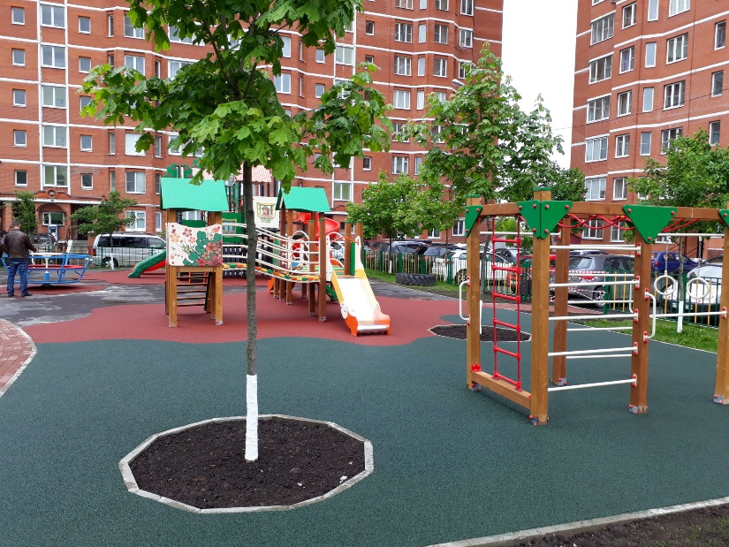
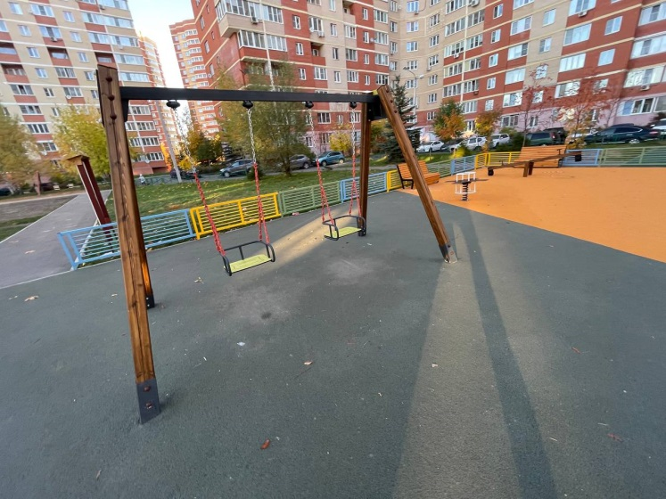
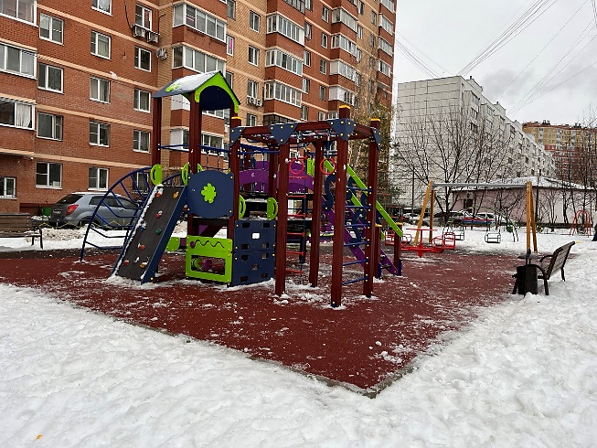
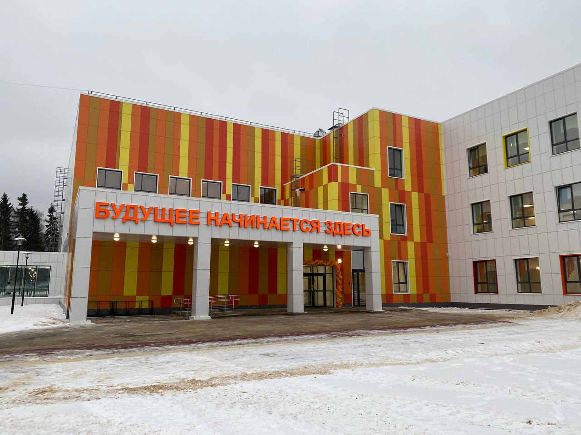
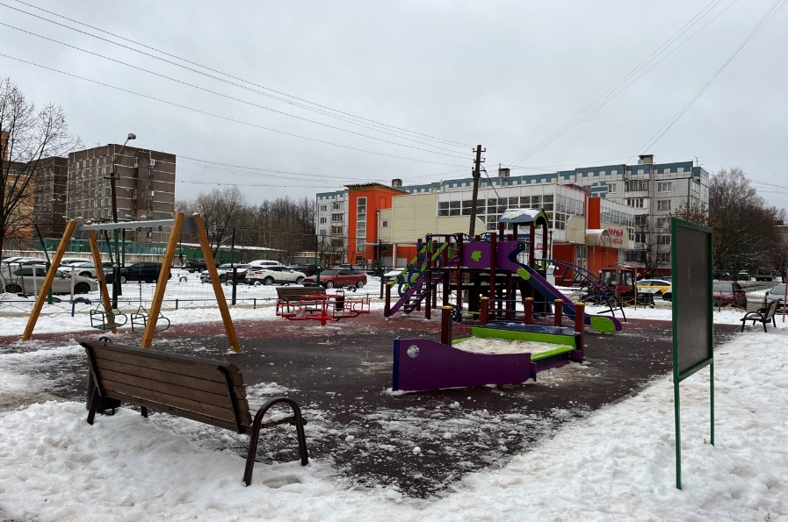
КОМПЛЕКСНОЕ БЛАГОУСТРОЙСТВО В 2022 году, согласно нормативным и законодательным документам Московской области, в городском округе Лобня были благоустроены 16 дворовых территорий

Slide 57
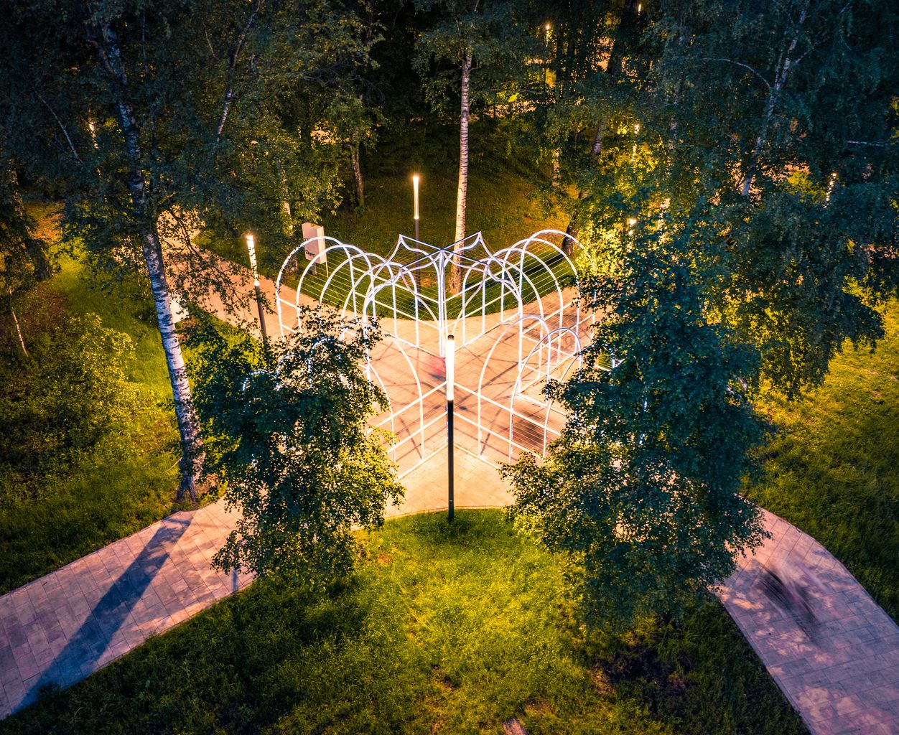
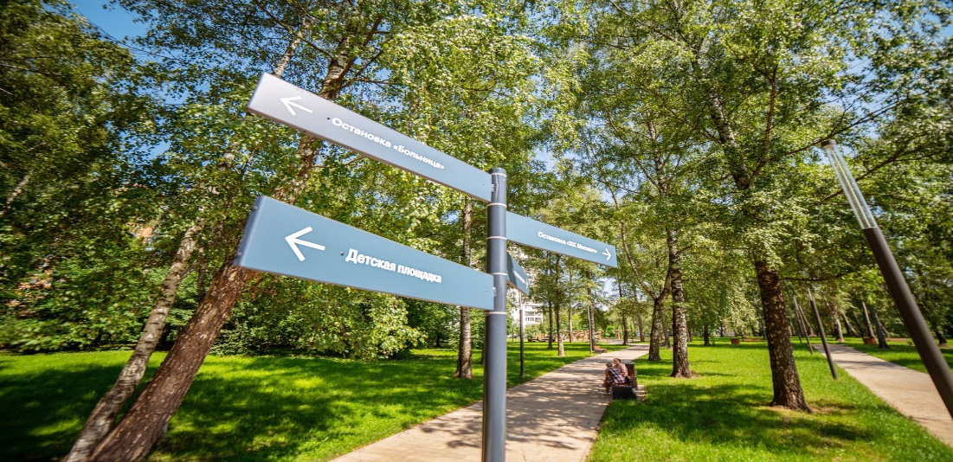
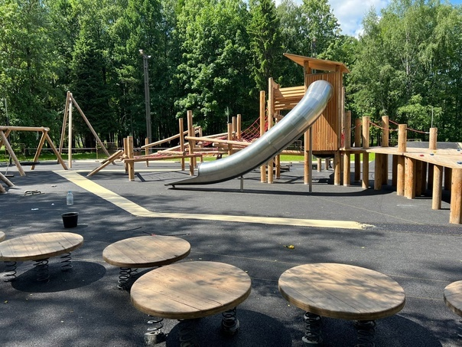
В 2022 году закончены работы по благоустройству парка «Река времени» на улице Ленина в рамках национального проекта «Жилье и городская среда». Обустроена пешеходная аллея сквозь весь парк, сделано яркое освещение, установлены качели, навесы и лавочки, обновлены урны и указатели.

Slide 58
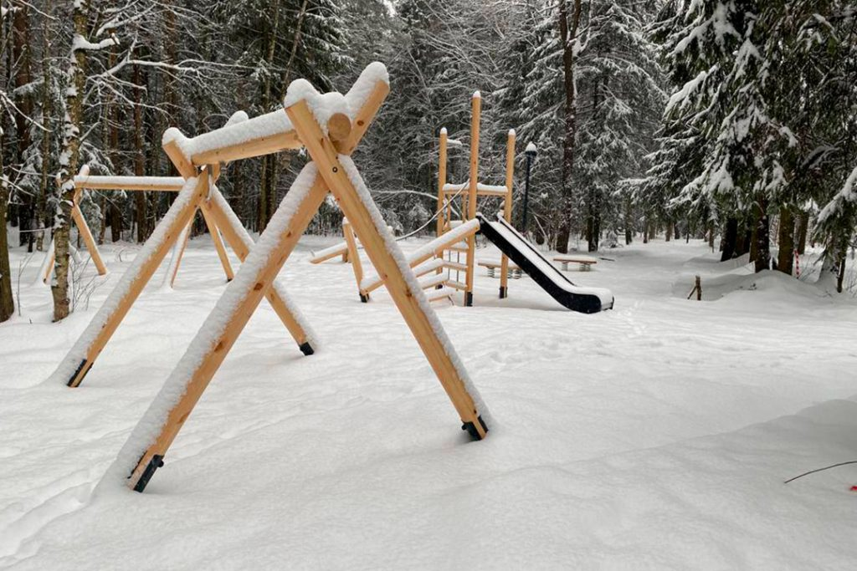
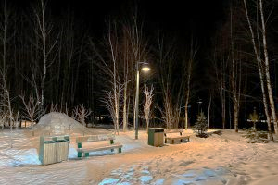
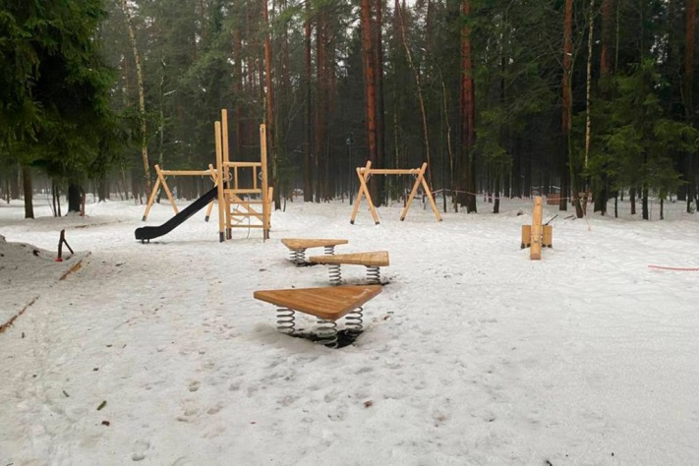
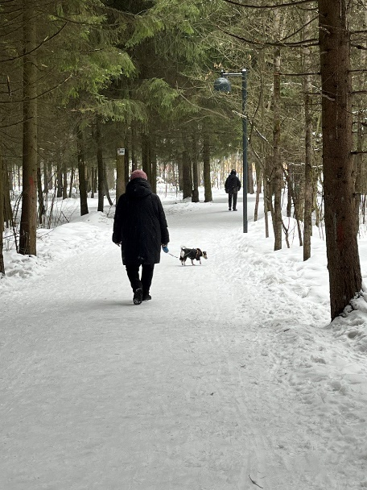
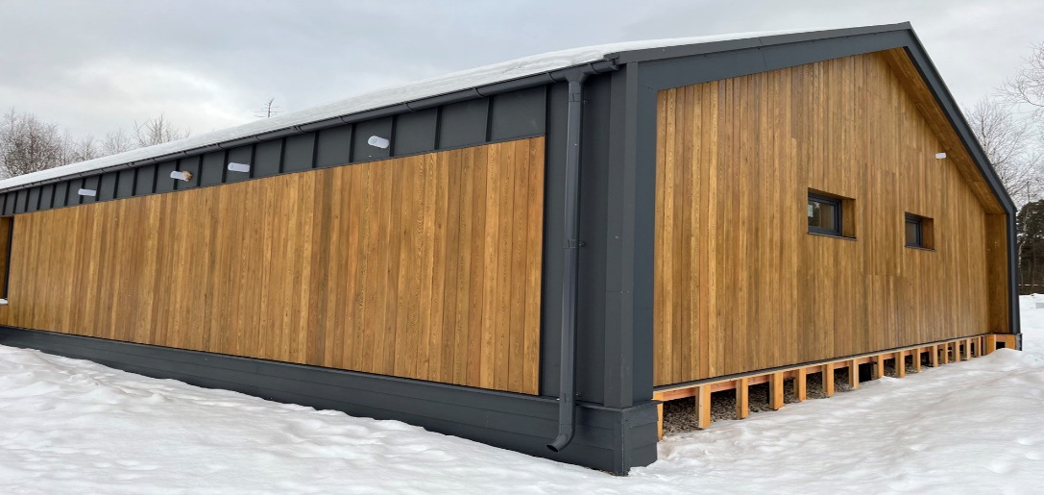
В 2022 году на проведение работ по благоустройству Лобненского лесопарка направлено 341 110,74 тыс. рублей сделано освещение, установлены качели, лавочки, урны. Завершение работ планируется на первую половину 2023 года.

Slide 59
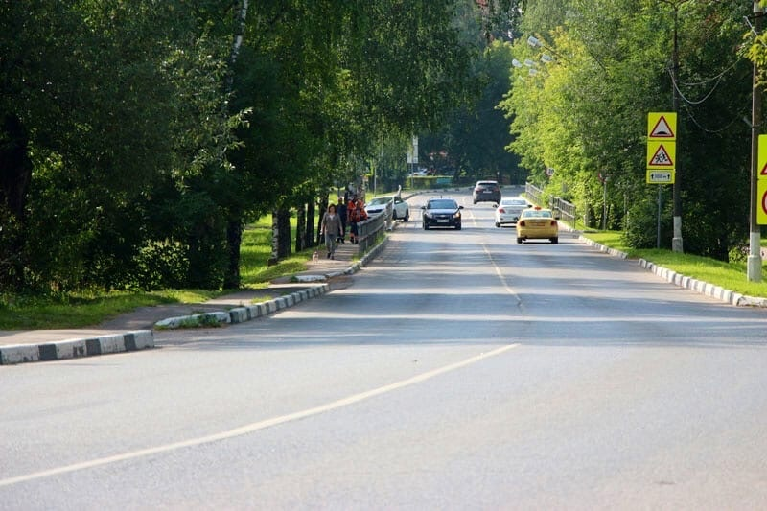
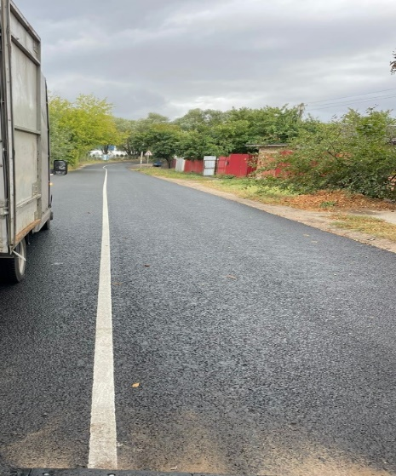
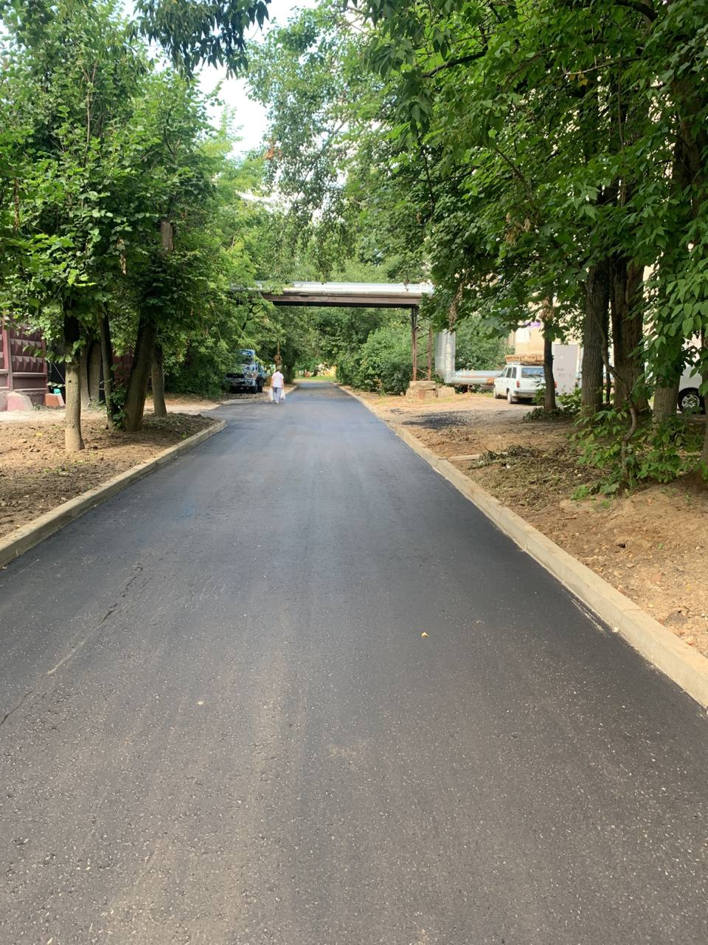
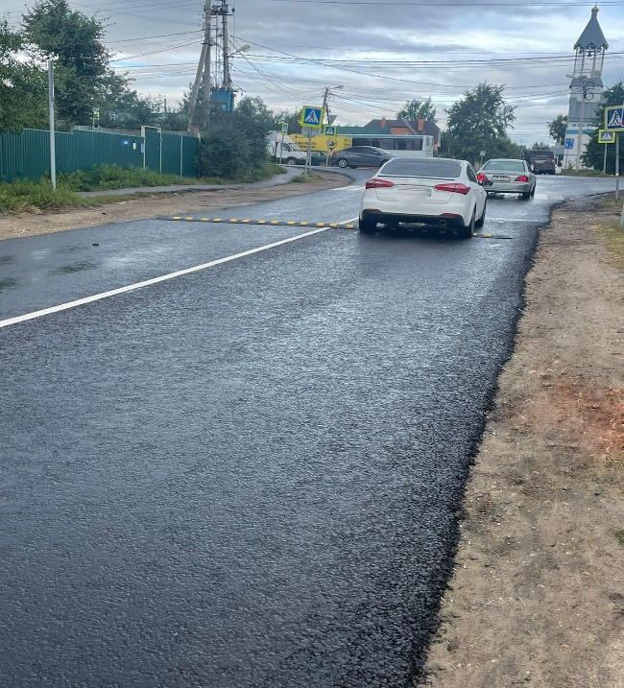
Дороги и дорожное хозяйство
С привлечением софинансирования из бюджета Московской области в 2022 году произведен ремонт асфальтового покрытия ул. Вокзальная, ул. Лейтенанта Бойко. Общая площадь ремонта составила 10 157м².

Slide 60
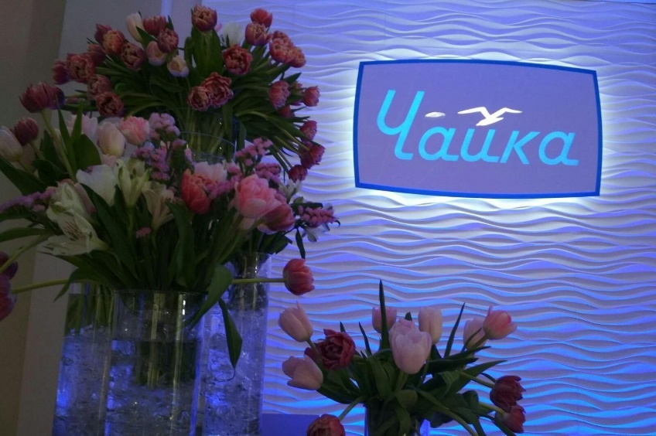
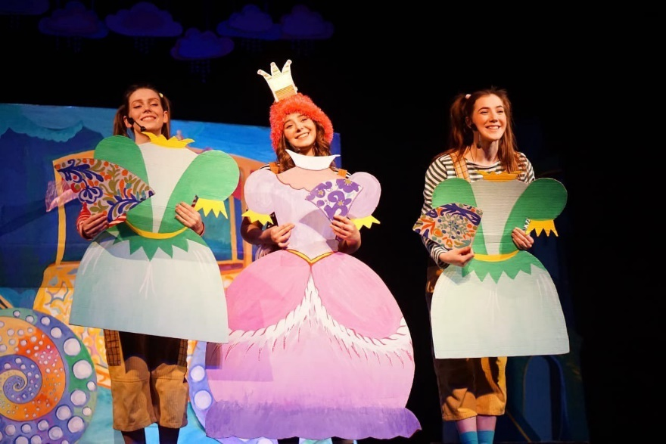
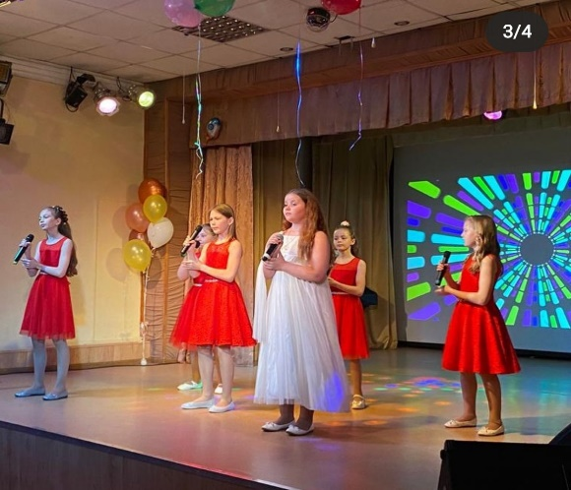
В 2022 году на проведение городских праздничных мероприятий и фестивалей направлено 1 295,3 тыс. рублей.
В 2022 году в городском округе Лобня прошел XXVI Международный молодежный театральный фестиваль «Русская классика. Лобня»
На поддержку творческой деятельности театров направлено 38 457,0 тыс. рублей
В рамках проектов инициативного бюджетирования в 2022 году на территории городского округа Лобня реализован проект «Приобретение концертных костюмов для МБУК Дом культуры «Красная Поляна» общая стоимость проекта составила 300 тыс. рублей.

Slide 61
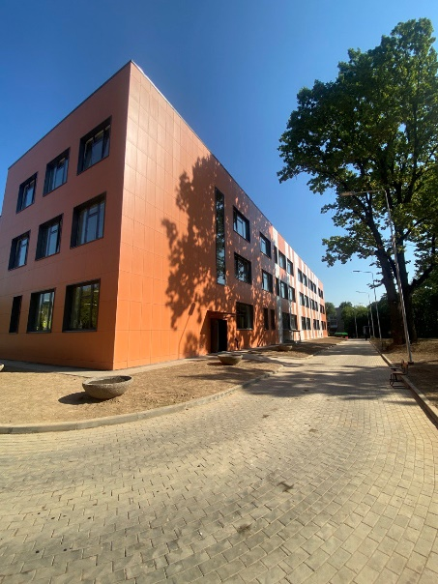
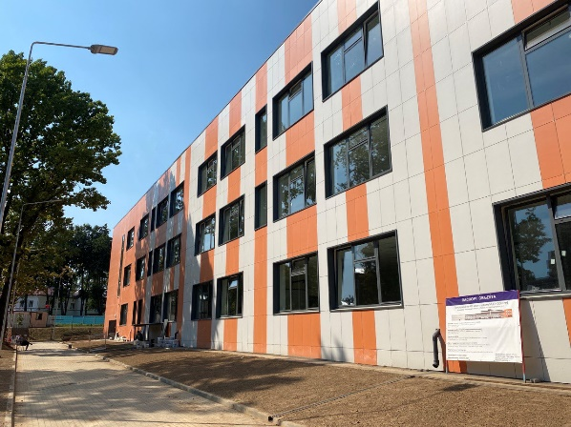
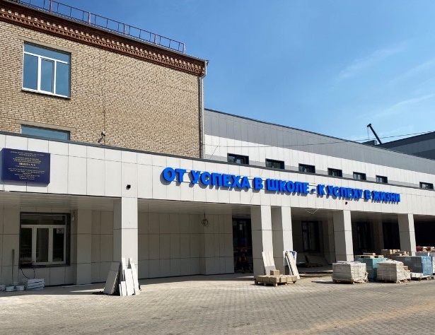
Строительство объектов социальной инфраструктуры
В 2022 году закончены работы по объектам :
Пристройка к зданию МБОУ СОШ №6, по адресу: Московская область, г. Лобня, ул., Аэропортовская, дом 1 на сумму 777 203,9 тыс. рублей.
Пристройка на 400 мест к зданию МБОУ СОШ №4 по адресу: Московская обл. г. Лобня,, ул. Чайковского д.2 на сумму 805 967,4 тыс. рублей.

Slide 62
Информация о расходах бюджета в разрезе муниципальных программ с указанием достигнутых и плановых целевых показателей программ
Показатели муниципальных программ | Единица измерения | Планируемое значение показателя | Достигнутое значение показателя | % исполнения планируемого значения | Причины неисполнения
Муниципальная программа «Здравоохранение» на 2020-2024 годы
Диспансеризация взрослого населения Московской области (Доля взрослого населения, прошедшего диспансеризацию, от общего числа взрослого населения) | процент | 25 | 201,2 | 805
Количество прикрепленного населения к медицинским организациям на территории округа | процент | 85 | 151,8 | 178,6
Жилье – медикам, нуждающихся в обеспечении жильем | процент | 100 | 100 | 100

Slide 63
Информация о расходах бюджета в разрезе муниципальных программ с указанием достигнутых и плановых целевых показателей программ
Показатели муниципальных программ | Единица измерения | Планируемое значение показателя | Достигнутое значение показателя | % исполнения планируемого значения | Причины неисполнения
Муниципальная программа «Культура» на 2020-2024 годы
Количество посещений организаций культуры по отношению к уровню 2017 года (в части посещений библиотек) | единица | 1,09/89511 | 1,5/126980 | 136,1/141,9
Показатель 1 Макропоказатель подпрограммы. Обеспечение роста числа пользователей муниципальных библиотек Московской области | человек | 15750 | 15752 | 100
Количество посещений организаций культуры (профессиональных театров) по отношению к 2017 году | процент | 151/211 | 170/211 | 112,6/100
Количество праздничных и культурно-массовых мероприятий, в т.ч. творческих фестивалей и конкурсов | единица | 33 | 33 | 100
Количество граждан, принимающих участие в добровольческой деятельности, получивших государственную (муниципальную) поддержку в форме субсидий бюджетным учреждениям | единица | 37 | 37 | 100
Число посещений культурных мероприятий | тысяча единиц | 401,743 | 407,796 | 101,5
Доля детей в возрасте от 5 до 18 лет, охваченных дополнительным образованием сферы культуры | процент | 5,5 | 3,6 | 65,5 | В связи с пандемией уменьшилось количество учащихся
Доля детей в возрасте от 7 до 15 лет, обучающихся по предпрофессиональным программам в области искусств | процент | 38,2 | 2,3 | 6,0 | В связи с пандемией уменьшилось количество учащихся

Slide 64
Информация о расходах бюджета в разрезе муниципальных программ с указанием достигнутых и плановых целевых показателей программ
Показатели муниципальных программ | Единица измерения | Планируемое значение показателя | Достигнутое значение показателя | % исполнения планируемого значения | Причины неисполнения
Муниципальная программа «Культура» на 2020-2024 годы
Доля архивных документов, переведенных в электронно-цифровую форму, от общего количества документов, находящихся на хранении в муниципальном архиве муниципального образования | процент | 2,0 | 3,1 | 155,0
Доля архивных документов, хранящихся в муниципальном архиве в нормативных условиях, обеспечивающих их постоянное (вечное) и долговременное хранение, в общем количестве документов в муниципальном архиве | процент | 100 | 100 | 100,0
Доля архивных фондов муниципального архива, внесенных в общеотраслевую базу данных "Архивный фонд", от общего количества архивных фондов, хранящихся в муниципальном архиве | процент | 100 | 100 | 100,0
Доля субвенции бюджету муниципального образования Московской области на обеспечение переданных государственных полномочий по временному хранению, комплектованию, учету и использованию архивных документов, относящихся к собственности Московской области и временно хранящихся в муниципальном архиве, освоенная бюджетом муниципального образования Московской области, в общей сумме указанной субвенции | процент | 95,5 | 95,5 | 100,0
Увеличение числа посетителей парков культуры и отдыха | процент | 113 | 113 | 100

Slide 65
Информация о расходах бюджета в разрезе муниципальных программ с указанием достигнутых и плановых целевых показателей программ
Показатели муниципальных программ | Единица измерения | Планируемое значение показателя | Достигнутое значение показателя | % исполнения планируемого значения | Причины неисполнения
Муниципальная программа «Образование» на 2020-2024 годы
Доступность дошкольного образования для детей в возрасте до 3-х лет | процент | 100 | 100 | 100,0
Доступность дошкольного образования для детей в возрасте от трех до семи лет | процент | 100 | 100 | 100,0
Количество детей в возрасте от 1,5 до 7 лет, направленных и зачисленных в течение соответствующего финансового года в Единой информационной системе «Зачисление в ДОУ» на созданные дополнительные места в организациях по присмотру и уходу за детьми, расположенных в микрорайонах с наибольшей очередностью | мест | 180 | 0 | 0,0
Отношение средней заработной платы педагогических работников дошкольных образовательных организаций к средней заработной плате в общеобразовательных организациях в Московской области | процент | 101,7 | 101,7 | 100,0
Созданы дополнительные места в субъектах Российской Федерации для детей в возрасте от 1,5 до 3 лет любой направленности в организациях, осуществляющих образовательную деятельность (за исключением государственных и муниципальных), и у индивидуальных предпринимателей, осуществляющих образовательную деятельность по образовательным программам дошкольного образования, в том числе адаптированным, и присмотр и уход за детьми | место | 40 | 40 | 100,0

Slide 66
Информация о расходах бюджета в разрезе муниципальных программ с указанием достигнутых и плановых целевых показателей программ
Показатели муниципальных программ | Единица измерения | Планируемое значение показателя | Достигнутое значение показателя | % исполнения планируемого значения | Причины неисполнения
Муниципальная программа «Образование» на 2020-2024 годы
Число детей, получивших рекомендации по построению индивидуального учебного плана в соответствии с выбранными профессиональными компетенциями (профессиональными областями деятельности) | тысяча человек | 650 | 150 | 23,1%
Доля выпускников текущего года, набравших 250 баллов и более по 3 предметам, к общему количеству выпускников текущего года, сдававших ЕГЭ по 3 и более предметам, процент | процент | 14,19 | 11,9 | 83,9%
Доля детей-инвалидов в возрасте от 1,5 года до 7 лет, охваченных дошкольным образованием, в общей численности детей-инвалидов такого возраста, процент | процент | 61,4 | 63,4 | 103,3%
Доля детей-инвалидов, которым созданы условия для получения качественного начального общего, основного общего, среднего общего образования, в общей численности детей- инвалидов школьного возраста, процент | процент | 100 | 100 | 100,0%
Доля обучающихся, получающих начальное общее образование в государственных и муниципальных образовательных организациях, получающих бесплатное горячее питание, к общему количеству обучающихся, получающих начальное общее образование в государственных и муниципальных образовательных организациях» | процент | 100 | 100 | 100,0%
Образовательные организации обеспечены материально- технической базой для внедрения цифровой образовательной среды | единиц | 13 | 11 | 84,6%

Slide 67
Информация о расходах бюджета в разрезе муниципальных программ с указанием достигнутых и плановых целевых показателей программ
Показатели муниципальных программ | Единица измерения | Планируемое значение показателя | Достигнутое значение показателя | % исполнения планируемого значения | Причины неисполнения
Муниципальная программа «Образование» на 2020-2024 годы
Образовательные организации оснащены (обновили) компьютерным, мультимедийным, презентационным оборудованием и программным обеспечением в рамках эксперимента по модернизации начального общего, основного общего и среднего общего образования | процент | 76,92 | 76,92 | 100,0%
Отношение средней заработной платы педагогических работников общеобразовательных организаций общего образования к среднемесячному доходу от трудовой деятельности | процент | 121,8 | 121,8 | 100,0%
Поддержка образования для детей с ограниченными возможностями здоровья. Обновление материально - технической базы в организациях, осуществляющих образовательную деятельность исключительно по адаптированным основным общеобразовательным программам (нарастающим итогом) | единица | 1 | 1 | 100,0%
Доля детей в возрасте от 5 до 18 лет, охваченных дополнительным образованием | процент | 75 | 45 | 60,0%
Отношение средней заработной платы педагогических работников организаций дополнительного образования детей к средней заработной плате учителей в Московской области | процент | 100 | 100 | 100,0%

Slide 68
Информация о расходах бюджета в разрезе муниципальных программ с указанием достигнутых и плановых целевых показателей программ
Показатели муниципальных программ | Единица измерения | Планируемое значение показателя | Достигнутое значение показателя | % исполнения планируемого значения
Муниципальная программа «Социальная защита населения» на 2020-2024 годы
Активное долголетие | процент | 10,5 | 10,77 | 102,6%
Уровень бедности | процент | 3,2 | 4,7 | 146,9%
Доля детей-инвалидов в возрасте от 1,5 года до 7 лет, охваченных дошкольным образованием, в общей численности детей-инвалидов такого возраста, процент | процент | 100 | 100 | 100,0%
Доля детей-инвалидов в возрасте от 5 до 18 лет, получающих дополнительное образование, в общей численности детей-инвалидов такого возраста, процент | процент | 50 | 50 | 100,0%
Доля детей-инвалидов, которым созданы условия для получения качественного начального общего, основного общего, среднего общего образования, в общей численности детей- инвалидов школьного возраста, процент | процент | 100 | 100 | 100,0%
Доля доступных для инвалидов и других маломобильных групп населения приоритетных объектов социальной, транспортной, инженерной инфраструктуры в общем количестве муниципальных приоритетных объектов | процент | 79,8 | 84,8 | 106,3%

Slide 69
Информация о расходах бюджета в разрезе муниципальных программ с указанием достигнутых и плановых целевых показателей программ
Показатели муниципальных программ | Единица измерения | Планируемое значение показателя | Достигнутое значение показателя | % исполнения планируемого значения | Причины неисполнения
Муниципальная программа «Социальная защита населения» на 2020-2024 годы
Доля детей, находящихся в трудной жизненной ситуации, охваченных отдыхом и оздоровлением, в общей численности детей в возрасте от 7 до 15 лет, находящихся в трудной жизненной ситуации, подлежащих оздоровлению | процент | 56,00 | 79,43 | 141,8%
Доля детей, охваченных отдыхом и оздоровлением, в общей численности детей в возрасте от 7 до 15 лет, подлежащих оздоровлению | процент | 62,0 | 62,73 | 101,2%
Количество СО НКО в сфере образования, которым оказана поддержка органами местного самоуправления | единиц | 7 | 5 | 71,4%
Количество СО НКО в сфере социальной защиты населения, которым оказана поддержка органами местного самоуправления | единиц | 6 | 6 | 100,0%
Количество СО НКО в сфере образования, которым оказана имущественная поддержка органами местного самоуправления | единиц | 4 | 2 | 50,0%
Количество СО НКО в сфере социальной защиты населения, которым оказана имущественная поддержка органами местного самоуправления | единиц | 6 | 6 | 100,0%
Общее количество предоставленной органами местного самоуправления площади на льготных условиях или в безвозмездное пользование СО НКО | квадратный метр | 2114,1 | 555,8 | 26,3%
Общее количество предоставленной органами местного самоуправления площади на льготных условиях или в безвозмездное пользование СО НКО в сфере образования | квадратный метр | 1749,2 | 176,8 | 10,1%
Общее количество предоставленной органами местного самоуправления площади на льготных условиях или в безвозмездное пользование СО НКО в сфере социальной защиты населения | квадратный метр | 364,9 | 379 | 103,9%

Slide 70
Информация о расходах бюджета в разрезе муниципальных программ с указанием достигнутых и плановых целевых показателей программ
Показатели муниципальных программ | Единица измерения | Планируемое значение показателя | Достигнутое значение показателя | % исполнения планируемого значения
Муниципальная программа «Спорт» на 2020-2024 годы
Доля жителей муниципального образования Московской области, систематически занимающихся физической культурой и спортом, в общей численности населения муниципального образования Московской области в возрасте 3-79 лет | процент | 53,7 | 52,5 | 97,8%
Доля жителей муниципального образования Московской области, занимающихся в спортивных организациях, в общей численности детей и молодежи в возрасте 6-15 лет | процент | 47,2 | 47,2 | 100,0%
Доступные спортивные площадки. Доля спортивных площадок, управляемых в соответствии со стандартом их использования | процент | 100 | 100 | 100,0%
Доля жителей муниципального образования Московской области, выполнивших нормативы испытаний (тестов) Всероссийского комплекса "Готов к труду и обороне" (ГТО), в общей численности населения, принявшего участие в испытаниях (тестах) | процент | 31,2 | 31,2 | 100,0%
Доля обучающихся и студентов муниципального образования Московской области, выполнивших нормативы Всероссийского физкультурно-спортивного комплекса "Готов к труду и обороне" (ГТО), в общей численности обучающихся и студентов, принявшего участие в сдаче нормативов Всероссийского физкультурно-спортивного комплекса "Готов к труду и обороне" (ГТО) | процент | 51,2 | 51,3 | 100,2%
Количество проведенных массовых, официальных, физкультурных и спортивных мероприятий | единиц | 145 | 146 | 100,7%
Уровень обеспеченности граждан спортивными сооружениями исходя из единовременной пропускной способности объектов спорта | процент | 31 | 30,5 | 98,4%

Slide 71
Информация о расходах бюджета в разрезе муниципальных программ с указанием достигнутых и плановых целевых показателей программ
Показатели муниципальных программ | Единица измерения | Планируемое значение показателя | Достигнутое значение показателя | % исполнения планируемого значения | Причины неисполнения
Муниципальная программа «Развитие сельского хозяйства» на 2020-2024 годы
Площадь земель, обработанных от борщевика Сосновского | гектар | 56,23 | 56,23 | 100,0%
Количество отловленных собак без владельцев | единиц | 113 | 65 | 57,5% | Животные были пристроены волонтёрами
Показатели муниципальных программ | Единица измерения | Планируемое значение показателя | Достигнутое значение показателя | % исполнения планируемого значения
Муниципальная программа «Экология и окружающая среда» на 2020-2024 годы
Количество исследуемых компонентов водной среды | единица | 126 | 234 | 185,7%
Численность населения, вовлеченного в экологические мероприятия | человек | 2000 | 2000 | 100,0%

Slide 72
Информация о расходах бюджета в разрезе муниципальных программ с указанием достигнутых и плановых целевых показателей программ
Показатели муниципальных программ | Единица измерения | Планируемое значение показателя | Достигнутое значение показателя | % исполнения планируемого значения
Муниципальная программа «Безопасность и обеспечение безопасности жизнедеятельности населения» на 2020-2024 годы
Доля кладбищ, соответствующих требованиям Регионального стандарта | процент | 100 | 66,6 | 66,6%
Снижение общего количества преступлений, совершенных на территории муниципального образования, не менее чем на 3 % ежегодно | количество | 868 | 874 | 100,7%
Увеличение общего количества видеокамер, введенных в эксплуатацию в систему технологического обеспечения региональной общественной безопасности и оперативного управления «Безопасный регион», не менее чем на 5 % ежегодно | единиц | 608 | 788 | 129,6%
Доля транспортировок умерших в морг с мест обнаружения или судебно-медицинской экспертизы, произведенной в соответствии с установленными требованиями | процент | 100 | 100 | 100,0%
Инвентаризация мест захоронений | процент | 100 | 100 | 100,0%
Рост числа лиц, состоящих на диспансерном наблюдении с диагнозом «Употребление наркотиков с вредными последствиями" | процент | 106 | 103,2 | 97,4%
Снижение доли несовершеннолетних в общем числе лиц, совершивших преступления | процент | 99,7 | 50,8 | 51,0%
Снижение уровня вовлеченности населения в незаконный оборот наркотиков на 100 тыс. населения | единиц | 85,1 | 66,6 | 78,3%
Снижение уровня криминогенности наркомании на 100 тыс. человек | единиц | 57 | 56,6 | 99,3%
Увеличение доли социально значимых объектов (учреждений), оборудованных в целях антитеррористической защищенности средствами безопасности | процент | 89,2 | 75 | 84,1%

Slide 73
Информация о расходах бюджета в разрезе муниципальных программ с указанием достигнутых и плановых целевых показателей программ
Показатели муниципальных программ | Единица измерения | Планируемое значение показателя | Достигнутое значение показателя | % исполнения планируемого значения
Муниципальная программа «Безопасность и обеспечение безопасности жизнедеятельности населения» на 2020-2024 годы
Увеличение числа граждан принимающих участие в деятельности народных дружин | процент | 115 | 103,3 | 89,8%
Прирост уровня безопасности людей на водных объектах, расположенных на территории муниципального образования Московской области | процент | 22 | 23 | 104,5%
Среднее временя совместного реагирования нескольких экстренных оперативных служб на обращения населения по единому номеру «112» на территории муниципального образования Московской области | минута | 45,5 | 50 | 109,9%
Степень готовности муниципального звена Московской областной системы предупреждения и ликвидации чрезвычайным ситуациям к действиям по предназначению | процент | 23 | 24 | 104,3%
Увеличение процента покрытия, системой централизованного оповещения и информирования при чрезвычайных ситуациях или угрозе их возникновения, населения на территории муниципального образования | процент | 99 | 98 | 99,0%
Повышение степени пожарной защищенности городского округа, по отношению к базовому периоду 2019 года | процент | 18,5 | 35 | 189,2%
Темп прироста степени обеспеченности запасами материально-технических, продовольственных, медицинских и иных средств для целей гражданской обороны | процент | 4 | 4 | 100,0%
Увеличение степени готовности к использованию по предназначению защитных сооружений и иных объектов ГО | процент | 14 | 14 | 100,0%

Slide 74
Информация о расходах бюджета в разрезе муниципальных программ с указанием достигнутых и плановых целевых показателей программ
Показатели муниципальных программ | Единица измерения | Планируемое значение показателя | Достигнутое значение показателя | % исполнения планируемого значения
Муниципальная программа «Жилище» на 2020-2024 годы
Количество семей, улучшивших жилищные условия | семья | 0 | 1 | 100%
Количество уведомлений о соответствии (несоответствии) указанных в уведомлении о планируемом строительстве параметров объекта индивидуального жилищного строительства (далее - ИЖС) или садового дома установленным параметрам и допустимости размещения объекта ИЖС или садового дома на земельном участке, уведомление о соответствии (несоответствии) построенных или реконструируемых объектов ИЖС или садового дома | штука | 78 | 110 | 141,0%
Количество земельных участков, планируемых к вовлечению в целях индивидуального жилищного строительства | единиц | 75 | 93 | 124,0%
Количество молодых семей, получивших свидетельство о праве на получение социальной выплаты | семья | 1 | 1 | 100,0%
Доля детей-сирот и детей, оставшихся без попечения родителей, лиц из числа детей-сирот и детей, оставшихся без попечения родителей, состоящих на учете на получение жилого помещения, включая лиц в возрасте от 23 лет и старше, обеспеченных жилыми помещениями за отчетный год, в общей численности детей-сирот и детей, оставшихся без попечения родителей, лиц из числа детей-сирот и детей, оставшихся без попечения родителей, включенных в список детей-сирот и детей, оставшихся без попечения родителей, лиц из их числа, которые подлежат обеспечению жилыми помещениями, в отчетном году | процент | 100 | 100 | 100,0%
Численность детей сирот и детей, оставшихся без попечения родителей, лиц из числа детей-сирот и детей, оставшихся без попечения родителей, обеспеченных благоустроенными жилыми помещениями специализированного жилищного фонда по договорам найма специализированных жилых помещений в отчетном финансовом году | человек | 6 | 6 | 100,0%
Количество участников подпрограммы, получивших финансовую помощь, предоставляемую для погашения основной части долга по ипотечному жилищному кредиту (I этап) | человек | 1 | 1 | 100,0%

Slide 75
Информация о расходах бюджета в разрезе муниципальных программ с указанием достигнутых и плановых целевых показателей программ
Показатели муниципальных программ | Единица измерения | Планируемое значение показателя | Достигнутое значение показателя | % исполнения планируемого значения | Причины неисполнения
Муниципальная программа «Содержание и развитие инженерной инфраструктуры и энергоэффективности» на 2020-2024 годы
Доля актуальных схем теплоснабжения, водоснабжения и водоотведения, программ комплексного развития систем коммунальной инфраструктуры | процент | 100 | 66,7 | 66,7%
Количество созданных и восстановленных объектов коммунальной инфраструктуры | единица | 2 | 0 | 0,0%
Уровень готовности объектов жилищно-коммунального хозяйства городского округа к осенне-зимнему периоду | процент | 100 | 100 | 100,0%
Бережливый учет - оснащенность многоквартирных домов общедомовыми приборами учета | процент | 83,55 | 77,2 | 92,4%
Доля зданий, строений, сооружений муниципальной собственности, соответствующих нормальному уровню энергетической эффективности и выше (А, B, C, D). | процент | 71,0 | 65,4 | 92,1% | Все здания, в которых размещены муниципальные бюджетные учреждения, оснащены приборами учета энергетических ресурсов, кроме здания спортшколы (ул.40 лет Октября, д.2) МБУ «ЦФКиС города Лобня" (не установлен ПУ тепловой энергии) - здание имеет высокий процент износа, и рассматривается вопрос его дальнейшей эксплуатации
Доля зданий, строений, сооружений органов местного самоуправления и муниципальных учреждений, оснащенных приборами учета потребляемых энергетических ресурсов. | процент | 100 | 99,57 | 99,6%
Доля многоквартирных домов с присвоенными классами энергоэффективности. | процент | 13,17 | 13,2 | 100,2%
Количество объектов культуры, подключенных к системе централизованного газоснабжения | единиц | 2 | 2 | 100,0%

Slide 76
Информация о расходах бюджета в разрезе муниципальных программ с указанием достигнутых и плановых целевых показателей программ
Показатели муниципальных программ | Единица измерения | Планируемое значение показателя | Достигнутое значение показателя | % исполнения планируемого значения
Муниципальная программа «Предпринимательство» на 2020-2024 годы
Количество многофункциональных индустриальных парков, технологических парков, промышленных площадок | единица | 2 | 4 | 200,0%
Количество привлеченных резидентов на территории многофункциональных индустриальных парков, технологических парков, промышленных площадок муниципальных образований Московской области | единица | 5 | 21 | 420,0%
Площадь территории, на которую привлечены новые резиденты | гектар | 3 | 3,33 | 111,0%
Процент заполняемости многофункциональных индустриальных парков, технологических парков, промышленных площадок | процент | 92 | 83,8 | 91,1%
Количество созданных рабочих мест | единица | 935 | 1328 | 142,0%
Объем инвестиций, привлеченных в основной капитал (без учета бюджетных инвестиций), на душу населения | тысяча рублей | 39,4 | 82,3 | 208,9%
Темп роста (индекс роста) физического объема инвестиций в основной капитал, за исключением инвестиций инфраструктурных монополий (федеральные проекты) и бюджетных ассигнований федерального бюджета | процент | 86,1 | 150,8 | 175,1%
Увеличение среднемесячной заработной платы работников организаций, не относящихся к субъектам малого предпринимательства | процент | 104 | 104 | 100,0%

Slide 77
Информация о расходах бюджета в разрезе муниципальных программ с указанием достигнутых и плановых целевых показателей программ
Показатели муниципальных программ | Единица измерения | Планируемое значение показателя | Достигнутое значение показателя | % исполнения планируемого значения | Причины неисполнения
Муниципальная программа «Предпринимательство» на 2020-2024 годы
Доля закупок среди субъектов малого предпринимательства, социально ориентированных некоммерческих организаций | процент | 40 | 59,1 | 147,8%
Доля несостоявшихся закупок от общего количества конкурентных закупок | процент | 35 | 0,92 | 2,6%
Доля обоснованных, частично обоснованных жалоб | процент | 3,6 | 2,54 | 70,6%
Доля общей экономии денежных средств по результатам определения поставщиков (подрядчиков, исполнителей) | процент | 8 | 5,1 | 63,8%
Доля общей экономии денежных средств по результатам осуществления конкурентных закупок | процент | 7 | 3,1 | 44,3%
Доля стоимости контрактов, заключенных с единственным поставщиком по несостоявшимся закупкам | процент | 41 | 79,55 | 194,0%
Количество реализованных требований Стандарта развития конкуренции в муниципальном образовании Московской области | единица | 5 | 4 | 80,0%
Среднее количество участников состоявшихся закупок | единица | 4,3 | 3,8 | 88,4%

Slide 78
Информация о расходах бюджета в разрезе муниципальных программ с указанием достигнутых и плановых целевых показателей программ
Показатели муниципальных программ | Единица измерения | Планируемое значение показателя | Достигнутое значение показателя | % исполнения планируемого значения | Причины неисполнения
Муниципальная программа «Предпринимательство" на 2020-2024 годы
Доля среднесписочной численности работников (без внешних совместителей) малых и средних предприятий в среднесписочной численности работников (без внешних совместителей) всех предприятий и организаций | процент | 16,97 | 16,97 | 100,0%
Количество вновь созданных субъектов малого и среднего бизнеса | единица | 710 | 772 | 108,7%
Количество самозанятых граждан, зафиксировавших свой статус, с учетом введения налогового режима для самозанятых, нарастающим итогом | человек | 1020 | 5967 | 585,0%
Малый бизнес большого региона. Прирост количества субъектов малого и среднего предпринимательства на 10 тыс. населения | единица | 17,5 | 28,39 | 162,2%
Число субъектов малого и среднего предпринимательства в расчете на 10 тыс. человек населения | единиц | 469,41 | 499,61 | 106,4%

Slide 79
Информация о расходах бюджета в разрезе муниципальных программ с указанием достигнутых и плановых целевых показателей программ
Показатели муниципальных программ | Единица измерения | Планируемое значение показателя | Достигнутое значение показателя | % исполнения планируемого значения
Муниципальная программа «Предпринимательство» на 2020-2024 годы
Доля обращений по вопросу защиты прав потребителей от общего количества поступивших обращений | процент | 21 | 23 | 109,5%
Обеспеченность населения площадью торговых объектов | квадратные метры на 1000 жителей | 1319,5 | 1366,6 | 103,6%
Прирост площадей торговых объектов | тысяча квадратных метров | 5,3 | 10 | 188,7%
Прирост посадочных мест на объектах общественного питания | посадочное место | 25 | 45 | 180,0%
Прирост рабочих мест на объектах бытового обслуживания | место | 12 | 30 | 250,0%

Slide 80
Информация о расходах бюджета в разрезе муниципальных программ с указанием достигнутых и плановых целевых показателей программ
Показатели муниципальных программ | Единица измерения | Планируемое значение показателя | Достигнутое значение показателя | % исполнения планируемого значения | Причины неисполнения
Муниципальная программа «Управление имуществом и муниципальными финансами» на 2020-2024 годы
Доля объектов недвижимого имущества, поставленных на ГКУ по результатам МЗК | процент | 50 | 92,86 | 185,7%
Поступления доходов в бюджет муниципального образования от распоряжения земельными участками, государственная собственность на которые не разграничена | процент | 100 | 95,78 | 95,8%
Поступления доходов в бюджет муниципального образования от распоряжения муниципальным имуществом и землей | процент | 100 | 91,88 | 91,9%
Предоставление земельных участков многодетным семьям | процент | 100 | 31 | 31,0% | Отсутствие земель
Прирост земельного налога | процент | 100 | 100,08 | 100,1%
Эффективность работы по взысканию задолженности по арендной плате за земельные участки, гос. собственность на которые не разграничена | процент | 100 | 121 | 121,0%
Эффективность работы по взысканию задолженности по арендной плате за муниципальное имущество и землю | процент | 100 | 81,93 | 81,9%
Отношение объема муниципального долга г.о. Лобня к годовому объему доходов бюджета г.о. Лобня без учета безвозмездных поступлений и (или) поступлений налоговых доходов по дополнительным нормативам отчислений | процент | ≤50 | 50 | -
Отношение объема расходов на обслуживание муниципального долга к объему расходов бюджета муниципального образования, за исключением объема расходов, которые осуществляются за счет субвенций, предоставляемых из бюджета бюджетной системы РФ (статья 111 БК РФ) | процент | ≤15 | 0,1 | -

Slide 81
Информация о расходах бюджета в разрезе муниципальных программ с указанием достигнутых и плановых целевых показателей программ
Показатели муниципальных программ | Единица измерения | Планируемое значение показателя | Достигнутое значение показателя | % исполнения планируемого значения
Муниципальная программа «Развитие институтов гражданского общества, повышение эффективности местного самоуправления и реализации молодежной политики» на 2020-2024 годы
Информирование населения в средствах массовой информации | процент | 154,49 | 154,49 | 100,0%
Уровень информированности населения в социальных сетях | балл | 4 | 5 | 125,0%
Количество реализованных общественных инициатив и проектов | единиц | 0 | 1 | -
Доля молодежи, задействованной в мероприятиях по вовлечению в творческую деятельность | процент | 39 | 64 | 164,1%
Общая численность граждан Российской Федерации, вовлеченных центрами (сообществами, объединениями) поддержки добровольчества (волонтерства) на базе образовательных организаций, некоммерческих организаций, государственных и муниципальных учреждений, в добровольческую (волонтерскую) деятельность | человек | 16798 | 18435 | 109,7%

Slide 82
Информация о расходах бюджета в разрезе муниципальных программ с указанием достигнутых и плановых целевых показателей программ
Показатели муниципальных программ |  | Единица измерения | Планируемое значение показателя | Достигнутое значение показателя | % исполнения планируемого значения | Причины неисполнения
Муниципальная программа «Развитие и функционирование дорожно-транспортного комплекса» на 2020-2024 годы
Соблюдение расписания на автобусных маршрутах | процент |  | 75 | 90,37 | 120,5%
Создание парковочного пространства на улично-дорожной сети | место |  | 1200 | 6 | 0,5%
Количество погибших в дорожно-транспортных происшествиях | человек на 100 тыс. населения |  | 1,63 | 0 | 0,0%
Ремонт (капитальный ремонт) сети автомобильных дорог общего пользования местного значения | километров на тысячу квадратных метров |  | 4,928/34,4909 | 1,967/9061 | -

Slide 83
Информация о расходах бюджета в разрезе муниципальных программ с указанием достигнутых и плановых целевых показателей программ
Показатели муниципальных программ | Единица измерения | Планируемое значение показателя | Достигнутое значение показателя | % исполнения планируемого значения
Муниципальная программа «Цифровое муниципальное образование» на 2020-2024 годы
Доля граждан, имеющих доступ к получению государственных и муниципальных услуг по принципу «одного окна» по месту пребывания, в том числе в МФЦ | процент | 100 | 100 | 100,0%
Среднее время ожидания в очереди для получения государственных (муниципальных) услуг | минута | 3,6 | 3,1 | 86,1%
Уровень удовлетворенности граждан качеством предоставления государственных и муниципальных услуг | процент | 96,9 | 96,4 | 99,5%
Выполнение требований комфортности и доступности МФЦ | процент | 100 | 93 | 93,0%

Slide 84
Информация о расходах бюджета в разрезе муниципальных программ с указанием достигнутых и плановых целевых показателей программ
Показатели муниципальных программ | Единица измерения | Планируемое значение показателя | Достигнутое значение показателя | % исполнения планируемого значения | Причины неисполнения
Муниципальная программа «Цифровое муниципальное образование» на 2020-2024 годы
Образовательные организации оснащены (обновили) компьютерным, мультимедийным, презентационным оборудованием и программным обеспечением в рамках эксперимента по модернизации начального общего, основного общего и среднего общего образования | процент | 76,92 | 76,93 | 100,0%
Доля многоквартирных домов, имеющих возможность пользоваться услугами проводного и мобильного доступа в информационно-телекоммуникационную сеть Интернет на скорости не менее 1 Мбит/с, предоставляемыми не менее чем 2 операторами связи | процент | 87,2 | 100 | 114,7%
Доля муниципальных (государственных) услуг, предоставленных без нарушения регламентного срока при оказании услуг в электронном виде на региональном портале государственных услуг | процент | 98 | 99,59 | 101,6%
Доля муниципальных учреждений культуры, обеспеченных доступом в информационно-телекоммуникационную сеть Интернет на скорости: для учреждений культуры, расположенных в городских населенных пунктах, – не менее 50 Мбит/с; для учреждений культуры, расположенных в сельских населенных пунктах, – не менее 10 Мбит/с | процент | 100 | 83,3 | 83,3%

Slide 85
Информация о расходах бюджета в разрезе муниципальных программ с указанием достигнутых и плановых целевых показателей программ
Показатели муниципальных программ | Единица измерения | Планируемое значение показателя | Достигнутое значение показателя | % исполнения планируемого значения | Причины неисполнения
Муниципальная программа «Цифровое муниципальное образование» на 2020-2024 годы
Доля обращений за получением муниципальных (государственных) услуг в электронном виде с использованием РПГУ без необходимости личного посещения органов местного самоуправления и МФЦ от общего количества таких услуг | процент | 95,5 | 100 | 104,7%
Доля помещений аппаратных, приведенных в соответствие со стандартом «Цифровая школа» в части ИТ-инфраструктуры государственных и муниципальных общеобразовательных организаций, реализующих программы общего образования, для обеспечения в помещениях безопасного доступа к государственным, муниципальным и иным информационным системам, информационно-телекоммуникационной сети «Интернет» и обеспечения базовой безопасности образовательного процесса | процент | 100 | 100 | 100,0%
Доля работников ОМСУ муниципального образования Московской области, обеспеченных средствами электронной подписи в соответствии с установленными требованиями | процент | 100 | 100 | 100,0%
Доля рабочих мест, обеспеченных необходимым компьютерным оборудованием и услугами связи в соответствии с требованиями нормативных правовых актов Московской области | процент | 100 | 100 | 100,0%
Доля электронного юридически значимого документооборота в органах местного самоуправления и подведомственных им учреждениях в Московской области | процент | 100 | 77 | 77,0%

Slide 86
Информация о расходах бюджета в разрезе муниципальных программ с указанием достигнутых и плановых целевых показателей программ
Показатели муниципальных программ | Единица измерения | Планируемое значение показателя | Достигнутое значение показателя | % исполнения планируемого значения | Причины неисполнения
Муниципальная программа «Цифровое муниципальное образование» на 2020-2024 годы
Ответь вовремя – Доля жалоб, поступивших на портал «Добродел», по которым нарушен срок подготовки ответа | процент | 5 | 5,29 | 105,8%
Отложенные решения – Доля отложенных решений от числа ответов, предоставленных на портале «Добродел» (два и более раз) | процент | 5 | 0,67 | 13,4%
Повторные обращения – Доля обращений, поступивших на портал «Добродел», по которым поступили повторные обращения | процент | 30 | 0,75 | 2,5%
Стоимостная доля закупаемого и (или) арендуемого ОМСУ муниципального образования Московской области отечественного программного обеспечения | процент | 75 | 100 | 133,3%
Увеличение доли защищенных по требованиям безопасности информации информационных систем, используемых ОМСУ муниципального образования Московской области, в соответствии с категорией обрабатываемой информации, а также персональных компьютеров, используемых на рабочих местах работников, обеспеченных антивирусным программным обеспечением с регулярным обновлением соответствующих баз | процент | 100 | 100 | 100,0%

Slide 87
Информация о расходах бюджета в разрезе муниципальных программ с указанием достигнутых и плановых целевых показателей программ
Показатели муниципальных программ | Единица измерения | Планируемое значение показателя | Достигнутое значение показателя | % исполнения планируемого значения
Муниципальная программа «Архитектура и градостроительство» на 2020-2024 годы
Наличие утвержденного в актуальной версии генерального плана городского округа (внесение изменений в генеральный план городского округа) | да/нет | нет | да | -
Наличие утвержденной карты планируемого размещения объектов местного значения муниципального образования Московской области | да/нет | - | да | -
Наличие утвержденных в актуальной версии Правил землепользования и застройки городского округа (внесение изменений в Правила землепользования и застройки городского округа) | да/нет | нет | да | -
Наличие утвержденных нормативов градостроительного проектирования городского округа (внесение изменений в нормативы градостроительного проектирования городского округа) | да/нет | нет | нет | -
Количество ликвидированных самовольных, недостроенных и аварийных объектов на территории муниципального образования Московской области | единиц | 3 | 10 | 333,3%

Slide 88
Информация о расходах бюджета в разрезе муниципальных программ с указанием достигнутых и плановых целевых показателей программ
Показатели муниципальных программ | Единица измерения | Планируемое значение показателя | Достигнутое значение показателя | % исполнения планируемого значения | Причины неисполнения
Муниципальная программа «Формирование современной комфортной городской среды» на 2020-2024 годы
Доля граждан, принявших участие в решении вопросов развития городской среды, от общего количества граждан в возрасте от 14 лет, проживающих в муниципальных образованиях, на территории которых реализуются проекты по созданию комфортной городской среды | процент | 20 | 49,4 | 247,0%
Замена детских игровых площадок | единица | 17 | 5 | 29,4% | Недостаток финансирования
Количество благоустроенных дворовых территорий | единица | 16 | 16 | 100,0%
Количество благоустроенных общественных территорий, реализованных без привлечения средств федерального бюджета и бюджета Московской области | единица | 1 | 1 | 100,0%
Количество благоустроенных с привлечением субсидии пешеходных коммуникаций с твердым (асфальтовым) покрытием | штука | 22 | 16 | 72,7%
Количество парков культуры и отдыха на территории Московской области, в которых благоустроены зоны для досуга и отдыха населения | единица | 1 | 1 | 100,0%
Количество установленных детских игровых площадок | единица | 2 | 5 | 250,0%
Площадь устраненных дефектов асфальтового покрытия дворовых территорий, в том числе проездов на дворовые территории, в том числе внутриквартальных проездов, в рамках проведения ямочного ремонта | квадратный метр | 6000 | 6000 | 100,0%

Slide 89
Информация о расходах бюджета в разрезе муниципальных программ с указанием достигнутых и плановых целевых показателей программ
Показатели муниципальных программ | Единица измерения | Планируемое значение показателя | Достигнутое значение показателя | % исполнения планируемого значения | Причины неисполнения
Муниципальная программа «Формирование современной комфортной городской среды» на 2020-2024 годы
Реализованы проекты победителей Всероссийского конкурса лучших проектов создания комфортной городской среды в малых городах и исторических поселениях | единица | 1 | 1 | 100,0%
Соответствие внешнего вида ограждений региональным требованиям | балл | 22 | 22 | 100,0%
Содержание территорий общего пользования | единиц | 173 | 173 | 100,0%
Ликвидация несанкционированных навалов и свалок мусора | кубический метр | 0 | 1 | -
Потребление электроэнергии на уличное освещение | киловатт | 6800 | 6538 | 96,1% | Достигнута экономия потребления электроэнергии от внедрения энергоэффективного оборудования
Протяженность линий наружного освещения | километр | 174,72 | 175 | 100,2%
Количество МКД, в которых проведен капитальный ремонт в рамках региональной программы | единица | 15 | 15 | 100,0%
Количество отремонтированных подъездов в МКД | единица | 12 | 26 | 216,7%
Количество отремонтированных объектов жилищного фонда (домов) | единица | 2 | 2 | 100,0%

Slide 90
Информация о расходах бюджета в разрезе муниципальных программ с указанием достигнутых и плановых целевых показателей программ
Показатели муниципальных программ | Единица измерения | Планируемое значение показателя | Достигнутое значение показателя | % исполнения планируемого значения
Муниципальная программа «Строительство объектов социальной инфраструктуры» на 2020-2024 годы
Количество введенных в эксплуатацию объектов дошкольного образования за счет бюджетных средств | единица | 0 | 0 | -
Количество введенных в эксплуатацию объектов общего образования не вошедших в состав мероприятий регионального проекта | единица | 2 | 2 | 100,0%

Slide 91
Информация о расходах бюджета в разрезе муниципальных программ с указанием достигнутых и плановых целевых показателей программ
Показатели муниципальных программ | Единица измерения | Планируемое значение показателя | Достигнутое значение показателя | % исполнения планируемого значения
Муниципальная программа «Переселение граждан из аварийного жилищного фонда» на 2020-2024 годы
Количество граждан, расселенных из непригодного для проживания жилищного фонда, признанного аварийными после 01.01.2017 года, расселенного по Подпрограмме 2. | тысяча человек | 0,003 | 0,003 | 100,0%
Количество квадратных метров непригодного для проживания жилищного фонда, признанного аварийными после 01.01.2017 года, расселенного по Подпрограмме 2. | тыс. кв. метров | 0,06 | 0,06 | 100,0%

Slide 92
Общественно-значимые объекты, реализуемые в городском округе Лобня в 2022 году
№ п/п | Наименование объекта | Источник финансирования | Сумма (тыс. руб.) |  | Ввод в эксплуатацию | Результаты от реализации проекта
 |  |  | План 2021 год | Исполнено 2021год
1 | Пристройка на 400 мест к зданию МБОУ СОШ № 6, расположенная по адресу: Московская область г.Лобня, ул.Аэропортовская, д.1 (ПИР и строительство) | всего | 777 252,2 | 777 203,9 | 2022 год | Введено в эксплуатацию
 |  | бюджет МО | 699 474,6 | 699 431,0
 |  | бюджет города | 77 777,6 | 77 772,9
2 | Пристройка на 400 мест к зданию МБОУ СОШ № 4, расположенная по адресу: Московская область г.Лобня, ул.Чайковского, д.2 (ПИР и строительство) | всего | 1 092 209,4 | 805 967,4 | 2022 год | Введено в эксплуатацию
 |  | бюджет МО | 982 985,5 | 725 367,7
 |  | бюджет города | 109 223,9 | 80 599,7
3 | Школа на 2200 мест по адресу: Московская область, г.о. Лобня, мкр. Катюшки | всего | 673 829,8 | 642 620,4 | 2023-2024 | Проектно-изыскательные работы
 |  | бюджет МО | 672 475,2 | 641 265,8
 |  | бюджет города | 1 354,6 | 1 354,6
4 | Детский сад на 330 мест по адресу: Московская область, г.о. Лобня, мкр. Катюшки (проектно-сметные работы) | всего | 62 103,9 | 62 103,9 | 2023-2024 | Проектно-изыскательные работы
 |  | бюджет МО | 46 267,4 | 46 267,4
 |  | бюджет города | 15 836,5 | 15 836,5
5 | Благоустройство парка «Река времени» по ул.Ленина | всего | 52 540,5 | 52 540,5 | 2022 год | Введено в эксплуатацию
 |  | бюджет МО | 40 824,0 | 40 824,0
 |  | бюджет города | 11 716,5 | 11716,5
6 | Благоустройство Лесопарковых зон | Всего | 341 910,9 | 341 301,2 | 2023 год | Благоустройство общественных территорий
 |  | бюджет МО | 333 224,2 | 333 224,2
 | Благоустройство Лесопарковых зон | бюджет города | 8 686,7 | 8 076,9
7 | Обустройство и установка двух Губернаторский детских игровых площадок | Всего | 15 323,0 | 15 323,0 | 2022 год | Введено в эксплуатацию
 |  | бюджет МО | 4 596,9 | 4 596,9
 |  | бюджет города | 10 726,1 | 10 726,1
8 | Модернизация и развитие систем наружного освещения, ввод в строй новых объектов уличного освещения | бюджет города | 3 136,0 | 2 750,9 | 2022 год | Введено в эксплуатацию
 | ИТОГО | всего | 3 018 305,70 | 2 699 811,20
 |  | бюджет МО | 2 779 847,80 | 2 490 977,00
 |  | бюджет города | 238 457,90 | 208 834,10

Slide 93
Расходы бюджета с учетом интересов целевых групп пользователей, на которые направлены мероприятия муниципальных программ за 2022 год
Наименование муниципальной программы | НПА, которым установлены меры соц. поддержки | Целевая группа | Наименование меры социальной поддержки | Численность, человек | Объем расходов, тыс.рублей
 |  |  |  |  | Уточненный план на 2022 год | Исполнено за 2022 год
Муниципальная программа «Социальная защита населения» | Решение Совета депутатов г.Лобня от 21.06.2001 г. №77/10 «Положение «О наградах города Лобня» (с учетом изменений и дополнений от 27.06.2002 №25/24, от 28.08.2003 №39/445,от 26.02.2004 №47/552, от 29.03.2012 №68/5) | Лица, удостоенные звания «Почетный гражданин г.Лобня» | Лекарственное обеспечение | 16 | 750,0 | 695,5
 |  |  | Предоставление льгот по оплате жилья и коммунальных услуг | 51 | 4 360,0 | 3 947,5
 | Решение Совета депутатов городского округа Лобня от 21.12.2021 №94/8 «О предоставлении мер социальной поддержки по оплате жилья и коммунальных услуг отдельным категориям граждан, проживающих в городском округе Лобня» | Лица, имеющие в пенсионном удостоверении отметку "Ветеран труда«; граждане, подвергшиеся воздействию радиации вследствие Чернобыльской катастрофы, проживающие в жилых помещениях частного (кроме приватизированного) жилищного фонда; граждане, подвергшиеся воздействию радиации вследствие Чернобыльской катастрофы, проживающие в жилых помещениях частного (кроме приватизированного) жилищного фонда | Предоставление льгот по оплате жилья и коммунальных услуг | 1 521 | 11 745,0 | 11 307,5
 | Решение Совета депутатов городского округа Лобня от 28.04.2020 №69/57 «О новой редакции Положения «О порядке предоставления единовременной денежной выплаты многодетной семье на территории городского округа Лобня» | Многодетные семьи, в которых не менее 3-х несовершеннолетних детей, прописанные в городском округе Лобня | Единовременная денежная выплата | 489 семей | 5 162,0 | 4 890,0
 | Распоряжения Главы городского округа Лобня | Нуждающиеся, малообеспеченные граждане (малоимущие, матери-одиночки, дети-инвалиды, участники ВОВ, граждане, оказавшиеся в трудной жизненной ситуации) | Адресная материальная помощь | 1 702 | 2 417,5 | 1 680,4
 | Постановление Правительства РФ от 14.12.2005 №761,Закон Московской области от 13.07.2007 №110/2007-ОЗ | Малообеспеченные граждане, зарегистрированные на территории городского округа Лобня | Предоставление гражданам субсидий на оплату жилого помещения и коммунальных услуг | 1 208 | 8 423,5 | 8 396,7
Муниципальная программа «Здравоохранение» | Постановление Главы городского округа Лобня от 26.01.2021 №52 «Об утверждении Порядка предоставления единовременной выплаты врачам-педиатрам при приеме на работу в государственные учреждения здравоохранения Московской области, расположенные на территории города» | Участковые врачи педиатры Лобненской детской городской поликлиники | Единовременная денежная выплата | 5 | 500,0 | 500,0
Муниципальная программа «Образование» | Постановление Администрации города Лобня от 22.06.2016 №907 «О порядке и размерах выплаты денежной компенсации за найм жилых помещений сотрудникам муниципальных учреждений» | Педагогические работники и иные категории работников муниципальных образовательных организаций городского округа Лобня, их несовершеннолетние дети | Денежная компенсация | 13 | 609,3 | 539,4
ИТОГО |  |  |  |  | 33 967,3 | 31 957,0

Slide 94
КОНТАКТНЫЕ ДАННЫЕ
Финансового управления Администрации городского округа Лобня
ГРАФИК РАБОТЫ:
Понедельник-четверг с 9⁰⁰ до 18⁰⁰ часов
Пятница с 9⁰⁰ до 16⁴⁵ часов
Суббота, воскресенье – выходной
Перерыв с 13⁰⁰ до 13⁴⁵ часов
АДРЕС: 141730, Московская область, г. Лобня, ул. Ленина, д. 7а
ТЕЛЕФОН: 8(495)577-00-07
ОФИЦИАЛЬНЫЙ САЙТ: http://лобня.рф
ЭЛЕКТРОННАЯ ПОЧТА: lobnfu@mail.ru
ГРАФИК ЛИЧНОГО ПРИЕМА ГРАЖДАН:
Начальник управления
вторник с 14⁰⁰ до 18⁰⁰ часов
Заместитель начальника управления
среда с 14⁰⁰ до 18⁰⁰ часов
Специалисты управления
понедельник-четверг с 9⁰⁰ до 13⁰⁰ часов
пятница с 9⁰⁰ до 16⁴⁵ часов

